Slide 1

أ.د. عبد المنعم حسين علي

Slide 2
الـــــــــــــبحــــــــــث العـــــــــلـــــــــمي
ما هو البحث العلمي ؟
البحث العلمي Scientific research:
هو الأسلوب الإنساني الواعي والمقصود والمنظم والهادف إلى كشف الغموض عن ظاهرة معينة أو التأكد من صحة فرضية ما أو رفض فكرة أو تفسير أو اعتقاد معين أو إضافة ظاهرة ما .
وعلى العموم البحث العلمي هو وسيلة وليس غاية بحد ذاته وقد أصبح مجالاً استثمارياً مهماً توليه الحكومات أهمية خاصة كما وتخصص دول العالم المتقدم ميزانيات ضخمة لدعم البحث العلمي وتشجيعه وربما ترتبط مؤسسات البحث العلمي برئاسة الدولة أو رئاسة السلطة التشريعية أو القضائية أو تكون لها هيئة مستقلة خاصة بها ,ويعزى ذلك إلى تأثيره في حياة الإنسان من خلال الآتي :-
1- للبحث العلمي فوائد تطبيقية مختلفة في مجالات حياتية وخدمية متعددة .
2-للبحث العلمي فوائد شخصية للباحثين .
3-البحث العلمي هو الأداة الرئيسية لتدعيم التفكير الإبداعي .
4- يسهم البحث العلمي في صنع القرار السياسي والاقتصادي والاجتماعي السليم .
5-يسهم البحث العلمي في استدامة الموارد الطبيعية والبشرية واستقلالها على أفضل وجه .
6- تجديد حيوية الأمة وإماطة اللثام عن قدرتها وتوحيد الجهود والطاقات .
7-السعي وراء الحقائق ومحاولة اكتشافها والقضاء على الأفكار والرؤى الخاطئة التي تسهم في عرقلة حركة التقدم .

Slide 3
البحـــــــــــــــــث والدراســـــــــــــــــــــــة
البحث في اللغة هو الحفر والتنقيب، والبحث في الاصطلاح يعني استخراج حقيقة علمية والبحث عنها, ويتم ذلك من خلال فهم طرائق المنهج العلمي، حيث يتم حل المشكلة وفقا لطريقة علمية
أما بالنسبة لمصطلح الدراسة يعني قراءة الكتب وفهمها وحفظها لتعود بالفائدة على الدارس من داخل ذاته، حيث تقوم الدراسة بإثراء ذهنه وتعود بالنفع عليه في زيادة معلوماته، أما بالنسبة لنتيجة البحث فلا تعود بالنفع بالدرجة الأولى على الباحث كما في الدراسة بل تعود النتيجة على الباحث وعلى العلم والمجتمع يزيد من معدل تطور وتقدم المجتمع بسبب كثرة الأبحاث العلمية المعمولة بها.
إن العديد من الأشخاص والباحثون يؤكدون أن هناك العديد من التدخل بالمفهوم ما بين البحث والدراسة, فالبعض يقول أن البحث هو الدراسة ولا اختلاف بين البحث والدراسة والآخر يقول أن هناك اختلاف واضح بين مفهوم البحث ومفهوم الدراسة, والواضح أنه هناك خلط وتداخل بين مفهوميّ البحث والدراسة في ميدان البحث العلمي.
فالبحث العلمي عبارة عن عمل ميداني تقوم من خلال هذا العمل بجمع معلومات وبيانات من أفراد المجتمع أو العينة بشكل مباشر,
و الدراسة تقوم على جمع بيانات من بعض أنواع الكتب أو الدوريات والنشرات الرسمية وبعض المصادر العلمية الأخرى
يعني بمعنى آخر الدراسة تكون عبارة عن نشاط علمي بشكل نظري، والبحث هو الاستقصاء وبذل جهد معين في البحث بموضوع معين، حيث يكون هذا البحث ثمرة ونتيجة جهد متواصل،،

Slide 4
الفرق بين البحث والدراسة:
اهم الفروقات بين الدراسة والبحث العلمي
الفروقات | الدراسة | البحث
المحتوى | يشمل محتوى الدراسة على مادة علمية محددة، ويتكون من مفاهيمها، وخصائصها، وأهميتها حتى تسهل مراجعتها في المرات القادمة. | يحتوي على كافّة الدّراسات التي تم إعدادها حول موضوع البحث الرئيسيّ، وعادةً ينقل الباحث كلّ دراسة بالاعتماد على تحليله لها، حتى يحافظ على هيكل البحث بشكل سليم
طريقة الاعداد | تعتمد على فترة زمنيّة محددة يتم فيها إعداد الدراسة وفقاً لمنهج محدد. | يعتمد على خطةٍ يتم إعدادها مسبقاً، من خلال المشرف عن البحث، أو الشخص، أو مجموعة الأشخاص الذين سيعدّون البحث.
المصادر | تعتمد على الكتب العلمية، والموثقة كمصادر رئيسية لإعداد الدراسات. | يعد أي مصدر، أو مرجع مرتبط بالموضوع الرئيسي للبحث وسيلة من الوسائل التي من الممكن الرجوع إليها في إعداده.

Slide 5
التقرير:
هو عبارةٌ عن نص يحتوي على معلومات مباشرة حول موضوع ما، وعادةً يتم إعداد التقارير من أجل متابعة حدث، أو عمل مرتبط بفترة زمنيّة معيّنة، ويُقدّم التقرير خلالها، وقد يستخدم في أوقات لاحقة بعد حفظه في الأرشيف، ويعرف أيضاً بأنه خلاصة تساهم في توضيح شيء ما، وتحتوي على أهم النقاط الرئيسيّة التي يجب أن يتم الاطلاع عليها بعد الانتهاء من إعداد التقرير، وعادةً تستخدم التقارير في صياغة الأعمال، والمهام اليومية، مثل: التقارير الإخباريّة.
خصائص التقرير:
• الدقة، تعد من أهم خصائص التقرير فيجب أن يكون دقيقاً، ويحتوي على كافة المعلومات المهمة بشكل واضح، ويسهل فهمها من قبل كافة الأفراد الذين سيطلعون على التقرير.
• الإيجاز، يعد من مميّزات التقرير فيجب أن يكون مختصراً، وقادراً على توصيل المعلومات المطلوبة بشكل صحيح.
• التسلسل المنطقيّ، أي أنه يجب أن تقسم الأفكار في نص التقرير بالاعتماد على تسلسل ثابت، ومنطقي من خلال تجنب خلط الأفكار معاً مما يؤدي إلى عدم وضوحها، وصعوبة فهمها

Slide 6
اهم الفروقات بين البحث والتقرير
الفروقات | البحث | التقرير
المقدمه | يحتوي على مقدمة تمهيدية تتكون من كافة الأفكار الرئيسية التي سيتم الحديث عنها في محتوى البحث. | يحتوي على مقدمة مباشرة، ومختصرة تتكون من الفكرة الرئيسية التي سيناقشها التقرير
الاقسام | يُقسم على مجموعة من الأقسام، ويتناول كل قسم منها معلومات معيّنة، ومن المهم أن ترتبط هذه الأقسام معاً حتى يعتبر البحث جيداً | لا يُقسم إلى العديد من الأقسام، ولكنه يوزع على مجموعة من الفقرات التي توفر كافة المعلومات التي يسعى التقرير إلى توصيلها
المحتوى | يحتوي على كافة البيانات المرتبطة بعنوان البحث، والفكرة الرئيسية منه | يحتوي على بيانات مباشرة وتهدف إلى توفير أكبر كمية من المعلومات بالاعتماد على جُمل قصيرة، وبسيطة
المصادر والمراجع | يحتوي على العديد من المصادر، والمراجع التي استخدمت في صياغة نص البحث | يحتوي على مصدر، أو مصدرين مرتبطين بشكل مباشر بموضوع التقرير.

Slide 7
وعلى العموم هناك مستويات مختلفة من البحوث تعتمد على الغاية أو الهدف من البحث:
1- بحوث قصيرة على مستوى الدراسة الجامعية الأولى (بكلوريوس) : وهي ما يطلق عليها عادة عبارة Term Paper وهدفها أن يتعمق الطالب في دراسة موضوع معين وليس الحصول على المعلومات الجديدة وأن يتدرب على استخدام مصادر المعلومات المطبوعة وغير المطبوعة ثم تحليلها والحصول على نتائج . وعادةً يكون هذا البحث قصير لا يتجاوز 10-40 صفحة .
2- بحوث متقدمة على مستوى الماجستير : وهي عبارة عن بحث طويل نوعاً ما يساهم في إضافة شيء جديد في موضوع الاختصاص .
3- بحوث متقدمة على مستوى رسالة الدكتوراه : وهو بحث شامل ومتكامل لنيل درجة جامعية يشترط أن يكون جديداً وأصيلاً وأن يساهم في إضافة شيئاً جديداً للعلم .
البحث القصير Term Paper او بحث التخرج Bachelor Thesis
بحث التخرج هي المهمة الأخيرة في مشوار الحصول على شهادة البكالوريوس في الجامعة والتي يجب عليك إكمالها للحصول على شهادتك كما انها فرصة عظيمة لإظهار مهاراتك ومعرفتك.

Slide 8
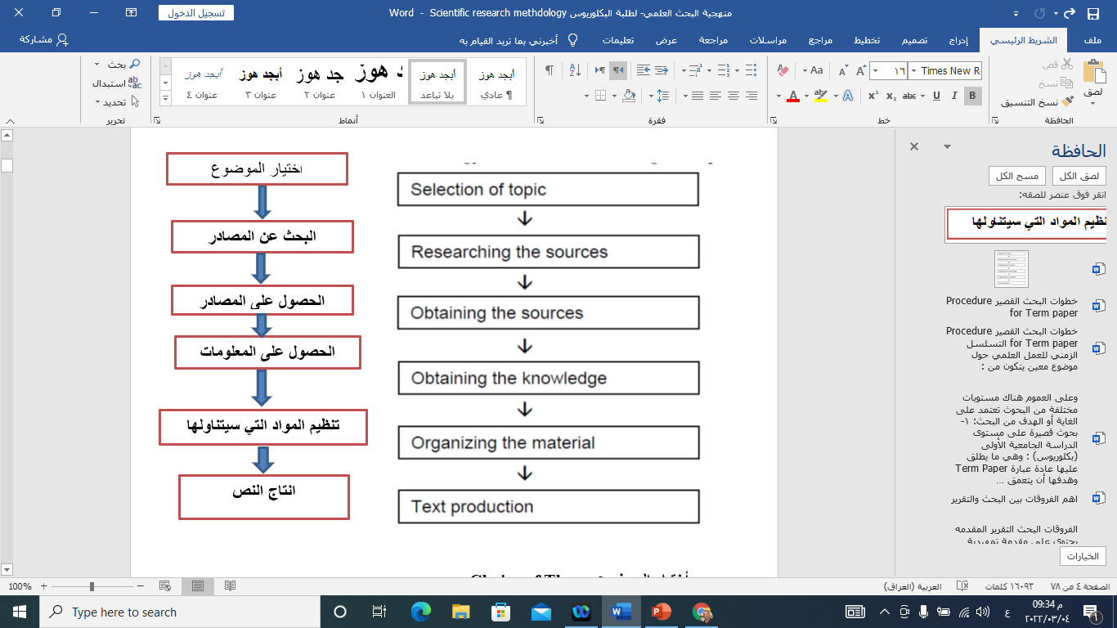
خطوات البحث القصير Procedure for Term paper

Slide 9
1- اختيار الموضوع Choice of Them
من الممكن ان تقترح موضوعًا مثيرًا للاهتمام أو سؤالًا بحثيًا يتعلق بمجال ندوة كنت قد حضرتها في القسم أو من خلال مطالعتك على المواضيع العلمية المختلفة او في الادبيات المختلفة. ناقش هذا الموضوع مع المشرف الذي عين لك. قد يتمكن المشرف من إعطائك مزيدًا من المعلومات حول الأدبيات المفيدة أو يمكنه مساعدتك في صياغة سؤالك بدقة. هذا ليس إلزاميا على الرغم من إذا كنت تعتقد أنك وجدت موضوعًا جيدًا، فقد يكفي شرحه دون الحاجة الى مناقشته مع المشرف. من المستحسن أن تفكر في موضوع مناسب عند بداية الفصل أي قبل نهاية هذه المحاضرة، لتتمكن من التحدث إلى مشرفك عن أفكارك. على الرغم من أنه من الممكن بشكل أساسي رؤية المشرف أثناء وقت الفراغ من المحاضرات في الفصل الدراسي.
نصائح مهمه:
1- ابدأ في البحث عن مشرف لبحثك في بداية الفصل الدراسي.
2- عند أختيار المشرف على بحثك لابد أن يكون خبيرا في مجال اهتماماتك.
3- ماذا يعني "الاستعداد come prepared"؟ فكر، لدقيقة فقط، في ما الذي يريد أي مشرف معرفته منك:
- أسمك؟
- ما هو مجال اهتمامك (الموضوع المهتم بدراسته)؟
- ما نوع الأسئلة التي لديك حول هذا الموضوع؟
- هل أنت مؤهل جيدًا لإجراء البحث بشكل عام
4- اكتب قائمه بالمواضيع التي درستها خلال دراستك الجامعية والتي تخص موضوع بحثك
5- لنفسك وحدك، اكتب فقرة أو اثنتين تلخص موضوعك الرئيسي
6- أفكار لموضوع بحثك. قد تكون هذه فكرة واحدة أو قد تكون متعددة. قد يكون سؤالًا أو لغزًا يثير اهتمامك. افعل ذلك بعد مراجعة جميع أفكار بحثك.

Slide 10
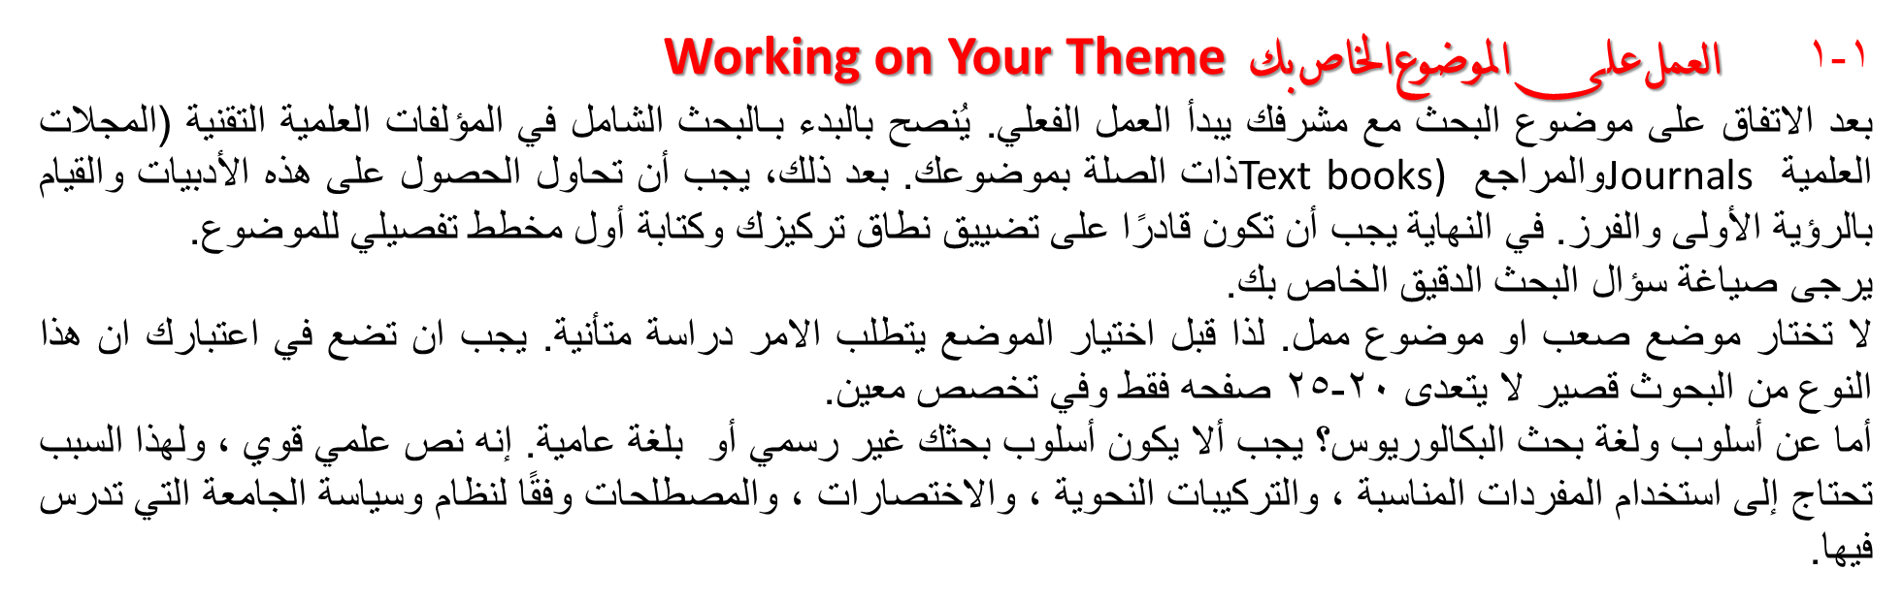

Slide 11
1-2- ماهي أفضل الطرق لاختيار موضوع البحث:
واحدة من أفضل الطرق لاختيار موضوع البحث هو البحث عن سؤال او لغز محير في الموضوع الذي يثير اهتمامك لكن ما هو سؤال البحث الجيد؟
• ينبغي أن يثير اهتمامك حقًا.
• يجب أن تتعلق بشيء تريد أن تفهمه بشكل أفضل، لكنك لا تملك الإجابة حتى الآن. أو قد يكون لديك إجابة حدسية أو مؤقتة، ولكن إذا أنت تعرف الإجابة حقًا، تابع).
• يجب أن يكون شيئًا ما يمكنك دراسته جيدًا - في الوقت المتاح، ووفق مهاراتك. (يمكن للمشرف الخاص بك المساعدة هنا، موضحًا ما إذا كان الموضوع يمكن البحث فيه او لا).
• الأسئلة الجيدة تشكل الأساس لبحث مثير للاهتمام. اما الإجابات فستحصل عليها في وقت لاحق.
• إذا لم تكن متأكدًا من موضوع البحث الذي تريد متابعته، فحاول إنشاء ملف قائمة مبدئية من ثلاثة مواضيع أو أسئلة. يمكنك تضييقها لاحقًا في المناقشات مع المشرف.
• في نهاية كل اجتماع مع مشرفك، حدد موعدًا للاجتماع التالي والمهام الواجب انجازها.

Slide 12
1-3- ما الذي يجعل موضوع مشروع البحث ناجحًا ويمكن التحكم فيه؟
يمكنك أن تبدأ مشروعك إما بموضوع كبير أو بموضوع محدد بدقة، اعتمادًا على اهتماماتك والأفكار التي أنشأتها. أيًا كانت الطريقة التي تبدأ بها، فإن الأهداف هي نفسها: ربط الاثنين بطرق ذات مغزى واستكشاف الموضوع المحدد بعمق.
من الممكن ان يكون موضوع البحث سهل التحكم به إذا:
● إذا كانت لديك معرفه متقنة للأدبيات ذات الصلة بالموضوع
● قدرة وقابلية على تحليل البيانات اللازمة
● أن تجيب عن الأسئلة الرئيسية التي طرحتها
● أذا كانت لك مهاره في اتقان الموضوع
● أذا كان يتطرق مباشرة إلى القضايا والمناقشات النظرية الرئيسية، أو يعالج موضوعات جوهرية ذات أهمية كبيرة في مجال عملك.

Slide 13
بعض المشاكل ببساطة كبيرة جدًا، وشاملة جدًا بحيث لا يمكن إتقانها في حدود الوقت. وبعضها صغير جدًا بحيث لا يثير اهتمامك أو يثير اهتمام أي شخص آخر. لذلك انت بحاجة الى حل وسط
. كما أنه لا يعني التخلي عن اهتمامك بقضايا أكبر وأكثر عمقًا مثل العلاقة بين التنظيم المدرسي والتحصيل التعليمي أو بين الهجرة والفقر.
بدلاً من ذلك ، يتمثل الحل في تحديد موضوع محدد جيدًا يرتبط ارتباطًا وثيقًا ببعض المشكلات الأكبر ثم استكشاف هذا الارتباط. ستنجح أطروحتك إذا قمت بإبراز موضوع محدد جيدًا. سوف يرتقي إلى مستوى التميز إذا قمت بالتحقيق في هذا الموضوع بعمق وأظهرت كيف يسلط الضوء على قضايا أوسع.
لنبدأ كما يفعل معظم الطلاب في الواقع، بالانتقال من "مشكلة كبيرة" إلى موضوع يمكن التحكم فيه. لنفترض أنك بدأت بسؤال كبير مثل، "لماذا خاضت الولايات المتحدة العديد من الحروب منذ عام 1945؟" هذا بالتأكيد سؤال كبير ومهم. لسوء الحظ، إنه معقد للغاية ومترامي الأطراف بحيث لا يمكن تغطيته جيدًا في مشروع بحث قصير. لكن من خلال العمل مع مشرفك، يمكنك التركيز على موضوع بحث ذي صلة ولكن ممكن، مثل "لماذا اختارت إدارة جورج بوش تصعيد حرب الولايات المتحدة في العراق؟" باختيار هذا الموضوع، يمكن أن يركز بحثك على حرب معينة، وضمن ذلك، على بضع سنوات حاسمة في بداية القرن الواحد والعشرين.
على العموم يمكنك أن تبدأ إما بقضية كبيرة أو بموضوع ضيق. وفي كلا الحالتين. ستعمل في النهاية على إجراء بعض الروابط بين الاثنين، بين موضوع محدد جيدًا وموضوع أكثر شمولاً.

Slide 14
كيفية صقل الموضوع مع المشرف
تمثل مساهمة المشرف في صقل وتحسين الموضوع من أهم المساهمات. كما يمكن للمشرف أن يساعدك في تحديد أفضل الحالات للدراسة التفصيلية أو أفضل البيانات والتقنيات الإحصائية للمشاريع الكمية. يمكنه كذلك مساعدتك في العثور على الحالات التي تلقي الضوء على أسئلة أكبر، ولديه أفضل البيانات والمتاحة والتي تم مناقشتها في الأدبيات الثانوية الثرية.
لهذا السبب من المهم جدًا طرح هذه القضايا في الاجتماعات المبكرة مع المشرف. تعتبر هذه المناقشات مع مستشارك أمرًا بالغ الأهمية في الانتقال من فكرة كبيرة ولكنها غير محددة إلى موضوع ذكي ومناسب.
كم من الوقت تحتاج لا كمال مشروع البحث؟
فقط ما هي مدة هذا السباق؟ فكر في الأمر على أنه ورقة ندوة مكثفة، ورقة تتطلب المزيد من التخطيط والبحث والتلميع أكثر من أي ورقة كتبتها من قبل. يجب أن يستغرق فصل دراسي واحد على الأقل لإكماله لكن تعتبره معظم المدارس مشروعًا يستغرق فصلين دراسيين (أو ربعين).

Slide 15
كم يكون حجم ورقة البحث الخاصه بطلبة البكلوريوس؟
يختلف حجم ورقة البحث الخاصه بطلبة البكلوريوس من مدرسة إلى أخرى ومن قسم إلى آخر. في بعض الأختصاصات، مثل علم الاقتصاد وعلم النفس، يتم عرض المقالات المنشورة بشكل عام من خمسة عشر أو عشرين صفحة. وغالبًا ما يذكرون الفرضيات على أنها صيغ رياضية ويقدمون بيانات شاملة في رسوم بيانية وجداول مضغوطة. يتم ضغط قدر كبير من العمل الفكري وتحليل البيانات في بضع صفحات. قد يتم تضمين البيانات التكميلية في ملحق. في المجالات الأخرى، تكون المقالات الصحفية أطول لأن البيانات مقدمة في فقرات وصفية ويتم نقل السياق ذي الصلة بتفاصيل أكثر ثراءً. ونتيجة لذلك، فإن المقالات في المجلة التاريخية الأمريكية أطول بمرتين أو ثلاث مرات من تلك الموجودة في المجلة الاقتصادية الأمريكية. المقالات في الأدب المقارن أو اللغة الإنجليزية طويلة مثل تلك الموجودة في التاريخ، ويرجع ذلك أساسًا إلى أنها تقتبس على نطاق واسع من النصوص الأولية والنقاد الرئيسيين. على العموم تختلف رسائل البكالوريوسBA Thesis في هذه المجالات بنفس الطرق، حيث تتطابق مع الموضوع وأساليب البحث.
من المفيد معرفة ما هو متوقع من البداية.
1- ابدأ بالاطلاع على أهم المجلات العلمية في مجال اختصاصك.
2- تحقق من طول المقالات والمواد التي تغطيها.
3- تحدث مع مشرفك. (عندما تناقش حجم الورقة البحثية).
4- أخيرًا، تحقق مما إذا كان لقسمك متطلبات محددة للورقة البحثية. وهي تحدد الحد الأدنى والحد الأقصى لطول الكلمة، والأسطر ذات المسافات المفردة أو المزدوجة، والهوامش المناسبة، وأنماط الاقتباس المناسبة، وصفحات الغلاف الموحدة، وما إلى ذلك.

Slide 16
من السهل التعامل مع كل هذه المتطلبات، ومعظمها ليس مهمه حتى تتعمق في البحث والكتابة. اثنان منهم فقط مهم في هذه المرحلة.
أولاً - حجم المشروع، من المفيد معرفة الحجم المستهدف للورقة البحثية.
ثانيًا - عندما تبدأ في تجميع قائمة القراءة الخاصة بك وتسليم مسودات الأوراق، من المفيد معرفة. نوع الاستشهادات التي يجب استخدامها. يمكنك أيضًا استخدام النمط الصحيح باستمرار من البداية. تحقق مما إذا كان قسمك يتطلب أسلوبًا معينًا أو إذا كان مشرفك يوصي بأسلوب معين.

Slide 17
2- 1- ابدأ في تجميع قائمة القراءة Start Assembling A reading list
بالنسبة للمهمه الأولى لورقتك البحثية، يجب عليك تجميع قائمة قراءة. والأسباب بسيطة. إنه ضروري لكل ورقة بحثية، ويمكنك أن تبدأ على الفور. اطلب من مشرفك اقتراح بعض الكتب والمقالات لتبدأ بقراءتها. تابعهم واتبع هوامشهم للقراءات الأخرى.
لا تقم فقط بتجميع القائمة. ابدأ في استكشافها. اقرأ بعض الأعمال المهمة بعناية واطلع على أعمال أخرى لتتعرف على الموضوع. لا تقرأ كل شيء بنفس الوتيرة. هذا مثل التحدث بنبرة رتيبة.
على العموم هناك خمس طرق او نصائح سريعة لبناء قائمة القراءة هي:
• ابحث عن مقالات المراجعة الرئيسية Major Review Articlesفي الموضوع الذي ترغب البحث عنه ثم انتقل إلى أهم المجلات في مجال الاختصاص، وابحث عن مقالات التي تخص موضوعك. انتبه بشكل خاص للهوامش والببليوجرافيات (الكتب والمراجع) في هذه المقالات.
• يجب أن تكون قائمة القراءة الخاصة بك:
☒ تنمو مع تطور مشروعك
☒ تستخدم كوثيقة عمل، ومزودة بملاحظاتك حول الكتب والمقالات
☒ قم بتضمين معلومات الاقتباس حتى يمكنك الاستشهاد بالعمل أو العثور عليه مرة أخرى
على العموم تعتمد جودة البحث او الورقة البحثيةTerm Paper- على كمية الأدبيات المستخدمة. ومع ذلك، من الصعب تحديد عدد مفيد من الأدبيات المطلوبة. كتوجيه أول ينصح 200-300 صفحة من القراءات. يتوافق هذا تقريبًا مع 10-15 مقالة أو ورقة علمية.
سيعطيك مشرفك قائمة بالأدبيات الأساسية للبحث الخاص بك. يرجى استخدام هذا كبداية لمزيد من البحث في الأدبيات، والذي ستقوم به بشكل مستقل بنفسك. هذه مهارة علمية رئيسية يجب ممارستها بانتظام أو لكل بحث تقوم بكتابته ، يُتوقع منك إجراء بحث موسع في الأدبيات بنفسك. تأكد من استخدام أنظمة قواعد البيانات الرئيسية (و https://www.jstor.org/ وما إلى ذلك).

Slide 18
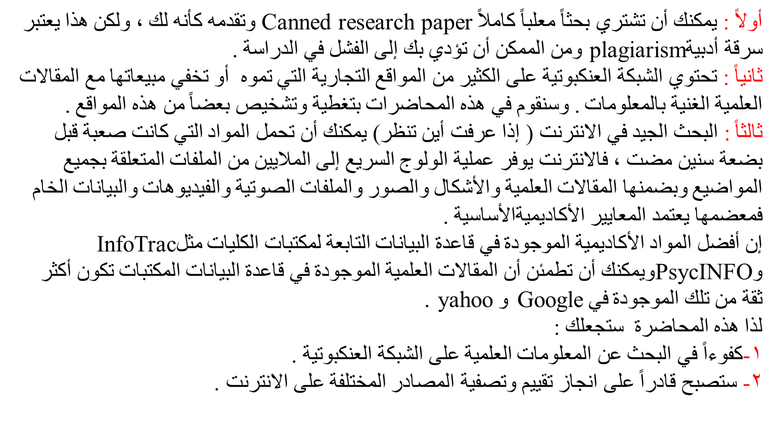
المصادر الالكترونية :-
تعتبر المصادر الإلكترونية من أهم مصادر المعلومات للبحوث والكثير من الطلبة يبدأ بحثه على الشبكة العنكبوتية , إن عملية البحث في الشبكة العنكبوتية هي عملية جيدة ولكن يجب أن لا تقف فقط عند ذاك ففيها الغض والسمين , فهناك الكثير من الأمور يجب مراعاتها من قبل الطلبة فهناك أشياء جيدة وأخرى غير جيدة وسنذكر في أدناه بعض هذه الأمور :

Slide 19
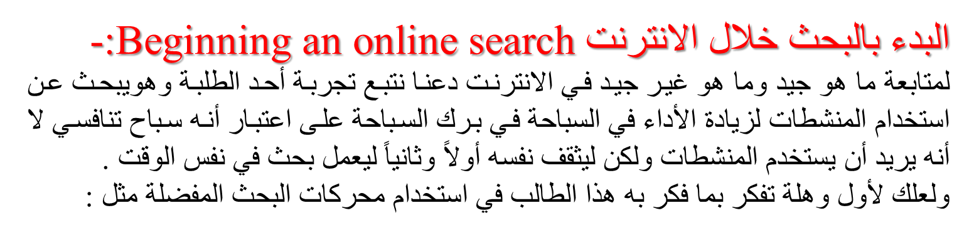
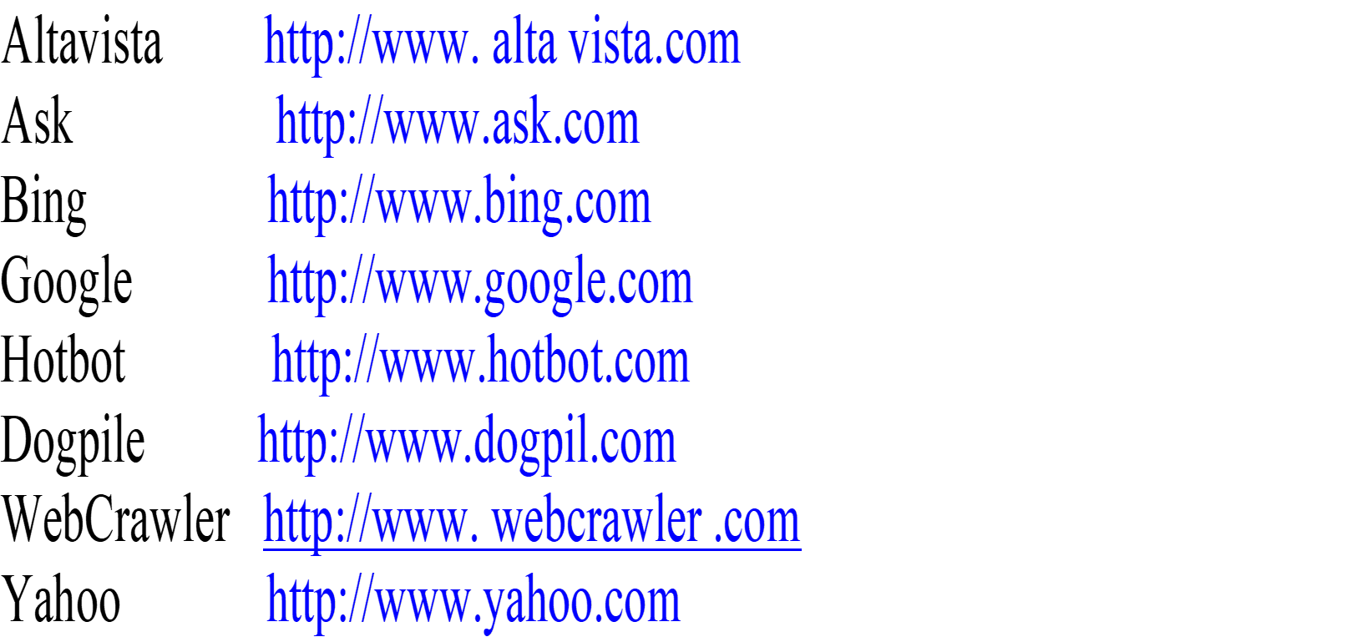

Slide 20
وكل هذه المواقع آنفة الذكر هي مواقع تجارية وكذلك تهدف إلى بيع شيء معين . فمثلاً المواقع الثلاث الأولية تحاول بيع :
Power 90 supplements
Carb-electrolyte drink شراب الشوارد الكاربوهيدراتية
Cybergenics Nutritional Products
الغذاء الذي يستخدم لتخفيف الوزن ولتبديل الوزن بالعضلات .
وهناك موقع آخر يروج لبيع الستيرويدات مثل Epogen وErythropoietin وهذه المواقع لا توفر المعلومات قط فضلاً عن إنها تروج للمنشطات والستييرويدات ولا تكترث بأن يقع الرياضي بمصيدة البناء السريع للجسم .
فيما بعد وجد الطالب إن هناك بعض المقالات عن السباحة تساعد الرياضي في النجاح في هذه الرياضة والتغلب على التعب في اللقاءات الطويلة وقد كشف مدرب السباحةRick curl والذي يشجع السباحين بالتزود بالوقود للعضلات عن طريق استخدام الشراب الرياضي الذي يحتوي على الكثير من الكاربوهيدرات وتخيل ماذا تحفز هذه المقالات أن يفعل الرياضي .
وبالرغم من ذلك وجد الطالب إن المدرب الرياضي يوصي باستخدام هذه المنتجات في داخل البركة وخارجها .
ثم عكف الطالب على استخدام موقع yahoo وقد وجد عدة مواقع :
Business and Economy.
Computer and Internet.
News and Media.
Reaction and Sports.

Slide 21
اخذ الموقع الأخير . وفي هذا الموقع وجد الطالب أن هناك 13 محتوى يتعلق بالـــــDrugs and Sports تعاطي المنشطات
Doping and sports
Drugs in sports .
Find law :Drugs use in sports .
NCAA Drug .
Play Clean .
Doping and sports-تقييم الخبراء الجماعي حول تناول المنشطات من قبل راكبي الدرجات: Drugs in sports:هذا الموقع يزود بالمعلومات حول كيفية تحسين الأداء الرياضي بواسطة المنشطات .
Find law : Drugs use in sports:-
هذا الموقع يتضمن أرشيف قصصي وخلفية معلوماتية عن تجريب وسياسة منع الاستخدام الشائع للمنشطات .
NCAA (National Collegiate Athletic Association's)
وهي مختصر الرابطة الوطنية لرياضي الجامعات , ويحتوي هذا الموقع على سياسة الجمعية لاختبار المنشطات .
Play Clean :-
وهذا الموقع يحفز أو يشجع الشباب ضد استخدام المنشطات من خلال مكتبNational Drug control policy المكتب الوطني لسياسة السيطرة على المنشطات.
Play Clean :-
وقد وجد الطالب من خلال الموقع NCAAأن هناك مواقع غير تجارية مثل org , gov , net , edu. بالرغم من إن الطالب بدأ بالحصول على بعض المصادر الجيدة على الانترنيت ولازال الطالب يبحث عن مصادر أفضل على ألنت حول الموضوع وهو لايزال يحتاج الدخول إلى مكتبة الكلية أو الجامعة

Slide 22
بعض المصادر الموجوده في متناول اليد ترشدك لايجاد المصادر الموثوقه وهي:
المرشد الخاص بكYour Instructor
لا تتملل من استشارة المرشد الخاص بك لمساعدتك في ايجاد المصادر المناسبة. فالمرشد يعرف حقل المعرفه التي تنوي البحث به.ومن الممكن ان يزودك بفاتحه مختصرة للبدء بالعمل. وفي بعض الاحيان يعطيك بعض الكتب الخاصه بالعمل.
امناء المكتبات Librarians
لا أحد يعرف المصادر الخاصه بالمكتبات أكثر من امناء المكتبات وهم يستطيعون تلبية احتياجاتك، وهم يستطيعون ارشادك الى الكتب والدوريات التي تلبي حاجة اختصاصك اذا رغبت ان يرافقوك في المكتبه.
التاريخ The Date
حاول ان تستخدم المصادر الحديثة Recent Sources. فقد تحصل في بعض الاحيان على مصدر ذات صله وثيقة باختصاصك لكن تاريخ نشره قديم فبالتأكيد ستكون محتويات الكتاب قد استبدلت بالأبحاث الحديثة والتطورات الحالية. ويجب ان لا تنسى ان المواضيع العلمية والتقنية تحتاج الى ابحاث حديثه.

Slide 23
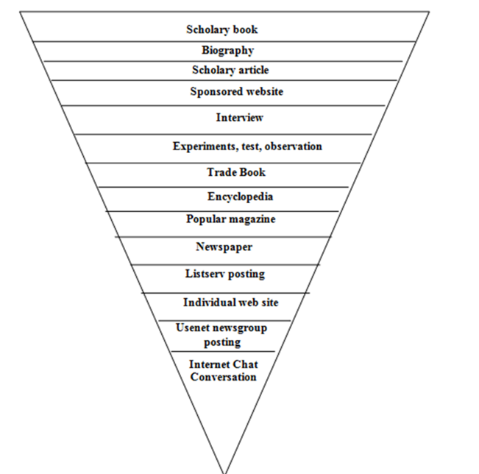
الاختيارات Choices
يريك الهرم المقلوب كيفية التقدم في اسستخدام المصادر العلمية الموثوقه الى الاقل ثقة. ولا يخبرك الهرم بان تتغاضى عن الفقرات الموجوده في الاسفل، ولكن هو يدلك على ان المصادر الموجوده في القمه تكون اكثر وثوقية واكثر تفضيلا.

Slide 24
الكتب العلميه :Scholary Book
تعتبر مكتبة الكلية هي المستودع للكتب العلمية والتقنيه والاعمال العلمية واطاريح الكليات والمطبوعات الجامعيه بالاضافه الى الكتب الجامعيه Text books. وتوفر هذه المصادر المناقشات العميقه والتوثيق للادله العلميه. وهناك آليتين يمكنك ان تساعدك على تقييم الكتاب وهي:
ملخص مراجعة الكتب Book Review Digest وتوفر لك هذه الالية ملخص المقتباسات مع مراجعات الكشف النقدي للعمل.
The Book List وهي مجلة شهرية تعرض الكتب الحديثة لامناء المكتبات وتتضمن ملخصات مختصرة مع التوصيات
المقالة العلمية Scholary Article
تظهر المقالات العلمية في المجلات العلمية Journal والتي يمكن الدخول اليها عبر قواعد البيانات الخاصه بالمكتبات. مع هذه المجلات يمكن ان تشعر بالثقه وذلك لان مؤلفي هذه المقالات العلمية ينشرون في هذه المجلات من اجل نيل الشرف الاكاديمي بالاضافه الى انهم يوثقون جميع المصادر بالاضافه الى انها تصدر من دور نشر جامعية والتي تستخدم محكمين للنظر في المقاله العلميه قبل صدورها . وعلى العموم يمكن ان نشخص المجله العلمية بعدة طرق (ولكن ليس لجميع الحالات)
يجب ان لايكون غلاف الدوريه ملونا، ويجب ان يكون جدول المحتويات معروضا على الغلاف
لاتوجد اي رسومات ملونه او صور تتقدم عنوان المقاله واسماء الباحثين
كلمة Journal كثيرا ما تظهر في عنوان المجله(اسم المجله)
تربط الاعداد السنويه للدوريه على شكل كتاب
ترمز او ترقم صفحات الدوريه بصوره مستمرة لكل الاعداد الصادرة في السنة وليس كما الــــمجله Magazine التي تكون ارقام صفحاتها متجددة مع كل عدد.
قد تصادف في بعض الاحيان مقالات مذهله، وتتعجب ايها افضل، للتاكد منها ، ابحث عن الباحثين الذين يستشهدون بهذه المقاله او تلك بشكل متكرر

Slide 25
المواقع المدعومهSponsored Web Site
تزود الشبكه العنكبوتيه كل من المعلومات الممتازه والمشكوك فيها من حيث قيمتها العلمية Questionable in Value. في هذه الحاله يجب عليك الحكم حول صلاحية هذه المكونات ويجب عليك ان تسال نفسك عن كل مقاله منشوره في هذه المواقع ومن هذه الاسئلة:
هل هي ملائمة لعمليIt is appropriate to my work ?
هل هي موثوقة ورسمية It is reliable and authoritative ?
هل هي مدعومه من قبل مؤسسات ام منظمات؟It is sponsored by an institution or organization??
ويوفر لك اسم الموقع ادله على الصلاحيه
المقابلاتInterviews
اجراء المقابلات مع الاشخاص ذوو المعرفة الواسعه يوفر او يزود البحث بمعلومات جيده جدا سواءا اذا كانت اتصالا هاتفيا او بواسطة البريد الالكتروني . وتجلب لك هذه المقابلات وجهة نظر ورؤية خبير الى عملك الحالي.
التجربه والاختبار او المشاهداتExperiment, Test or Observations
ان عملية تجميع البيانات للبحث تكون ثابته في كل الحقول وخصوصا العلوم. فالتجربة تجلب لك الادله الاولية الى بحثك وستفسر فرضيتك، وستعطي نتائج الاختبار وستناقش الاثار المترتبه على هذه النتائج.

Slide 26
الكتاب التجاريTrade Book
لا يحتل هذا النوع من الكتب اي مكان في مكتبة الجامعات او الكليات ولكنه موجود في المكتبات العامه. وقد صممت هذه الكتب للاستهلاك التجاري وليس العلمي ، ونادرا ما تتعامل هذه الكتب مع العمق العلمي للموضوع. وللكتب التجارية اهداف خاصه مثل الطبخ والبستنه وتجارة التحف وغيرها، ولاتخضع هذه الكتب الى الرقابة الصارمه والتدقيق لما قبل النشر كالذي تتلقاه الكتب العلمية والجامعية. فعلى سبيل المثال اذا كان الموضوع الذي تبحث عنه هو يخص موضوع التغذيه Dieting او النظام الغذائي مع التركيز على بدعة الوجبات الغذائية او تقليعة الوجبات الغذائية فانك ستجد الكثير من كتب الوجبات الغذائية في محال بيع الكتب وكذلك في الشبكه العنكبوتية. على اي حال مر بها من اجل المناقشات الجاده المدعومه بالبحث الدقيق الذي ستجده من خلال البحث في قواعد بيانات المكتبة.
الموسوعات Ensyclopedias
صممت الموسوعات على اساس انها مسوحات مختصرة لاشخاص معروفين جدا او احداث او اماكن او انجازات . ويمكنك استخدام مثل هذه الموسوعات في البحث الابتدائي للموضوع ولكن يفضل الكثير من المرشدين الذهاب الى خلف هذه الموسوعات من اجل الاستشهاد في الكتب والمجلات العلمية الرصينه. كما لانـنــسى ان هذه الموسوعات نادرا ما يكون لها منظور حاسم والذي من الممكن ان تحصل عليه من الكتب والمجلات العلمية. لكن هناك بعض الموسوعات المتخصصه قد يكون لها بعض الاستثناءات كون فيها بعض العمق من قبل العلماء البارزين

Slide 28
• جمع المصادر عبر الانترنت Gathering Sources Online
1-من الأفضل استخدام المواقع org , edu وهذه المواقع عادة يتم تطويرها بواسطة المؤسسات التعليمة مثلOhio state University (جامعة ولاية أوهايو ) أو بواسطة منظمات أو مؤسسات مهنية مثل جمعية علم النفس الأمريكيةAmerican Physicological Association.
لكن مواقعedu تتضمن الكثير من المقالات الخاصة بالطلبة والتي تتضمن بعض المعلومات الغير موثوقة .
2-مواقعgov ( الحكومية government) و ( العسكريةmilitary) والتي تعتبر من المواقع الموثوق بها ولكنها تنظر بشكل قريب ودقيق إلى أي معلومات تخص السياسة .
3-المواقع التجارية.com)) يتم تحديث هذه المواقع أو تطويرها بواسطة المؤسسات الرسمية forprofit organization ويجب أن نضع في الحسبان ما يلي :
أ/هي تبيع مساحة إعلانية .
ب/كثيراًماتأخذ ثمن منك لجعلك تدخل إلى الملفات
ج/ يمكن ان تكون Internet Service Provider (ISP) ويدفع لها الناس لترويج لهم .
د/بعض المواقع تحتوي على معلومات جيدة مثالها (المجلات والجرائد المعتمدة أو المحكمة) استخدم هذه المصادر مع التاكد من وثوقيتها.

Slide 29
4-انظر إلى الاسم المهني للكاتب professional affiliation of the writerوالتي من الممكن أن تراها في صفحات البداية أو من خلال الاتصال بالإيميل . اكتب عن الكاتب في Amazon . com لكي ترى الكتب الخاصة به .
5- أنظر إلى قائمة المراجع التي ترافق المقالة والتي من الممكن أن تعطيك إشارة عن الطبيعة أو الخلفية العلمية للباحث أو الكاتب .
6-توفر مجاميع الدردشة معلومات قيمة . لكن بعض المقالات قد تكون غير مشهورة أوغير منطقية ولايوجد تدعيم لأرائها .
7- أنظر إلى الجداول الزمنية للموقع , تحقق من تاريخ المنشور وكم مرة تم تحديث المعلومات هذه .
8- استخدام Treat-email message وهو مشابه لمواقع الدردشة .
9- تعلم كيف تميز بين المواقع المختلفة على صفحات الشبكة العنكبوتية مثل صفحات المرافعات ,الصفحات الشخصية , صفحات المعلومات , صفحات العمل والإعلانات .
من الممكن البحث عن ذلك في موقع http://Library. Uaf.edu
10 -إذا كانت مهارتك عالية في استخدام الشبكة العنكبوتية قد تستطيع تحديد صلاحية المواقع , لكن لغرض المساعدة في ذلك من الممكن أن تزور هذا الموقع http://www.victualsnlt.com

Slide 30
• استخدام محركات البحث Using a search engine:-
من المحتمل أن يكون لنا محرك بحث مفضل وتعرف كيف تستخدمه ولكن في هذا الفصل سنركز على أنواع المحركات وطريقة عملها وتذكر دائماًأن محركات البحث هذه قابلة للتغير وقد تضاف أنواع جديدة وأخرى تختفي ولا يمكننا الجزم بأهمية استخدام محركات البحث التعليمية Educational search Engine من حيث تقديمها للمقالات التي لها أساس علمي وليس تجاري.
استخدام تعابير الـــ Boolean استخدم'NOT' , 'AND' , 'OR':-
عندما نستخدم الكلمات المفتاحية Key words لتحديد المصادر فإننا نقوم بإدخال الكلمات المفتاحية والتعابير Phrases في الحقل الخاص بالبحث في محركات البحث أو في قاعدة البيانات وذلك للمساعدة في تقليل النتائج المستحصلة (حصر النتائج) ,فالكلمات المفتاحية تعتبر كواصفات أو هي عبارة عن كلمات تعريفية لمصدر العنوان الرئيسي أو المصطلحات التي يستخدمها الباحث كدﻻلة .
إن انتقاء الكلمات المفتاحية التي لها علاقة بموضوع البحث تساعدك في تصنيف حلقة أو نتائج البحث . ولغرض جعل الكلمات المفتاحية البحثية أكثر كفاءة يمكن استخدام الكلمات المفتاحية الدﻻليةGuided key words مثل الناشر ، أسم الباحث ، العنوان ، ..... الخ . كذلك يمكن الجمع بين عناصر البحث بإضافة مصطلحات المجموعة Group terms حيوان أو نبات ....الخ . كما يمكننا استخدام الفهارس المخصصةSelected indexesأو محركات البحث المتقدم حيث إن هذه الأدوات الموجودة في محركات البحث تضيق عملية البحث .
كما يمكن استخدام مدى معين من النشر بين 2009-2011 أو 2001-2006

Slide 31
• محركات دليل الموضوع Subject directory search Engines :-
يتم تجميع وفهرست هذه المحركات بشرياً ويتم في هذه المحركات إرشادك إلى مناطق عامة ثم تنقسم إلى أنواع أخرى متخصصة. اختياراتك هي التي تسيطر على القائمة ومن هذه المحركات:
Yahoo http://www.yahoo.com
بالنسبة إلىyahooهو من محركات البحث التي تستخدم دليل الموضوع ويقوم بترتيب البحث حسب الموضوع , ويعطي شرحاً لكل موضوع يتم بحثه .
• محركات البحث التعليميةEducational search engine: -
تزود محركات البحث هذه بمؤشرات المواضيع لمختلف التخصصات لا سيما (التخصصات الإنسانية والعلمية) والمواضيع الفرعية التي تأتي تحت هذا العنوان الرئيسي مثل (Biochemistry , Literature , history وغيرها ) جرب بعض هذه المواقع والتي ستأخذك إلى مواد أكاديمية بدون لافتات إعلانية تجارية والتي تظهر بشكل غير متوقع في محركات البحث الأخرى .
Library of congress :http://www.loc.gov/index.html
Scout select : http://scout.cs.wise.edu/projects/index.php
Bubl link: http://bubl.ac.uk/

Slide 32
• البحث عن المقالات والمجلات العلمية :-
يساعد الانترنت في البحث عن المجلات العلمية والمجلات الأخرى ويمكن البحث عن المجلات العلمية بثلاث طرق :
1-ادخل على محرك البحث الذي تفضله واستخدم الكلمات المفتاحية الخاصة بالمجلات+ مع اسم الموضوع الذي تبحث عنه , فمثلاً دخل أحد الطلاب على محرك البحثAlta vista واستخدم الكلمات المفتاحية للبحث عن المجلات+Fitness اللياقة البدنية . وقد حصل على 20 مجلة وكراسة لموضوع Fitness .
2-ادخل على محركات البحث الخاصة بدليل الموضوع , وعلى سبيل المثال أحد الطلبة اختار العلوم الاجتماعية من مفاتيح الدليل وضغط على اختيار , واختار موضوع Sociology ثم اختار المجلات وحصل على مجموعة من المجلات التي تخص الموضوع .
3-إذا كنت تعرف اسم المجلة فاذهب إلى محرك البحث لتضع كلمة الاستعلام الرئيسية مثلPsychology والتي ستربطك مباشرة مع المجلة التي تخص علم النفس المرتبطة بهذا الاسم .
Online magazines :
http:// magazines-directory.com/
http://www.highbeam.com
http://pathfinder.com

Slide 33
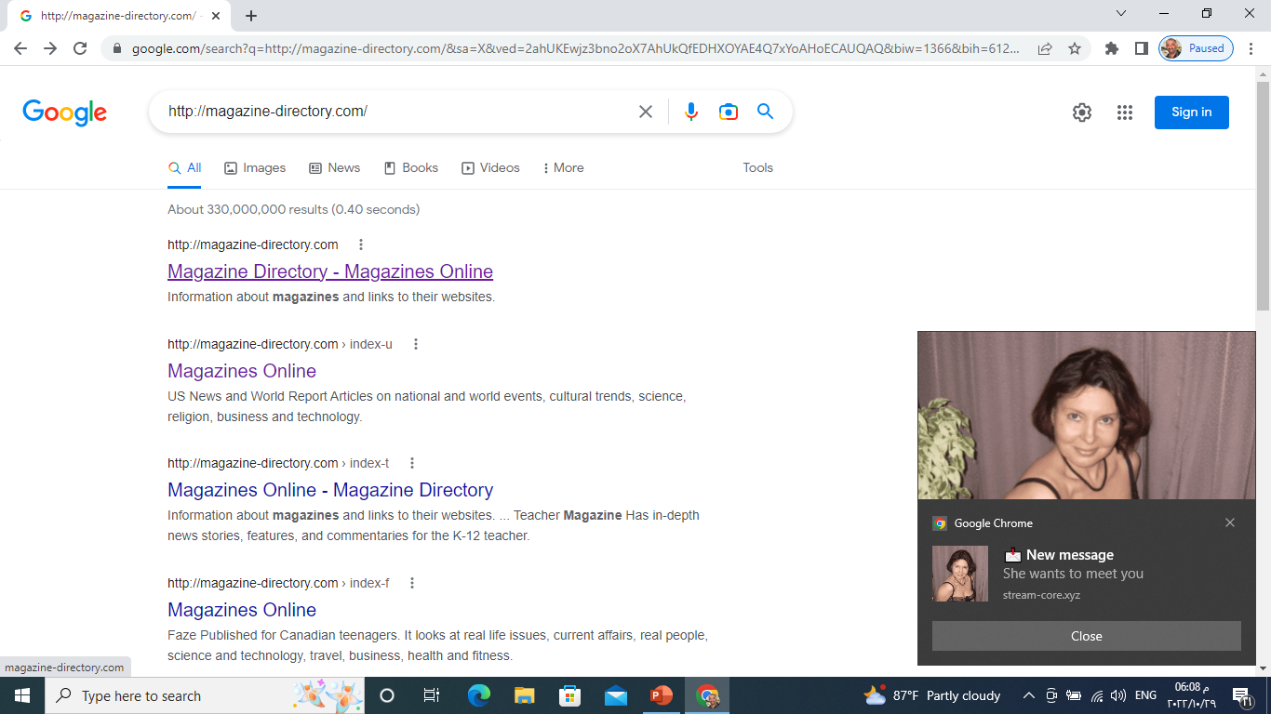

Slide 34
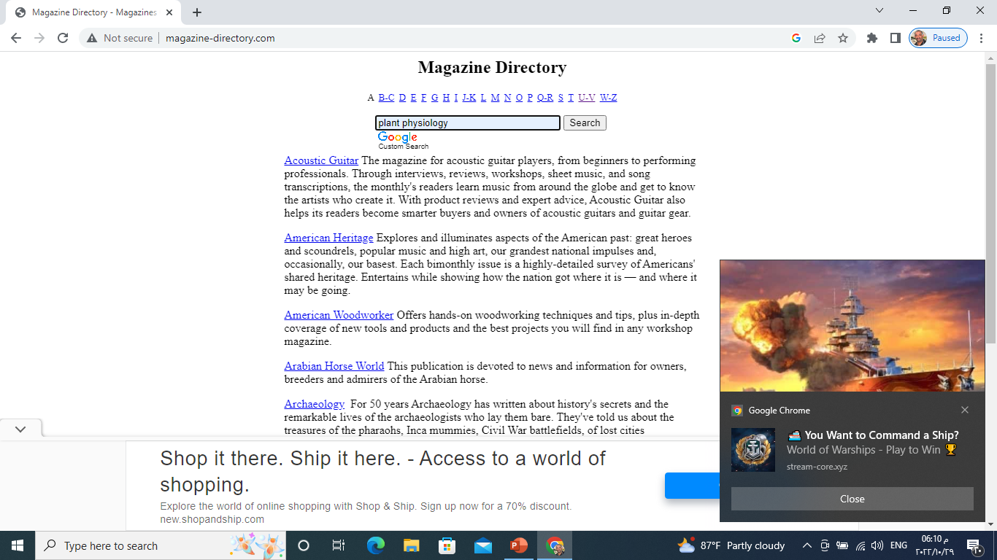

Slide 35
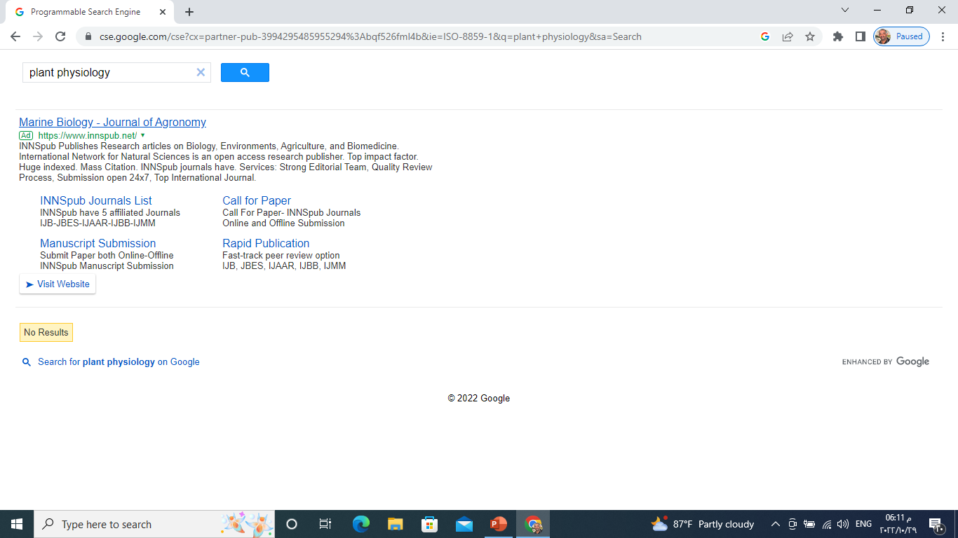

Slide 36
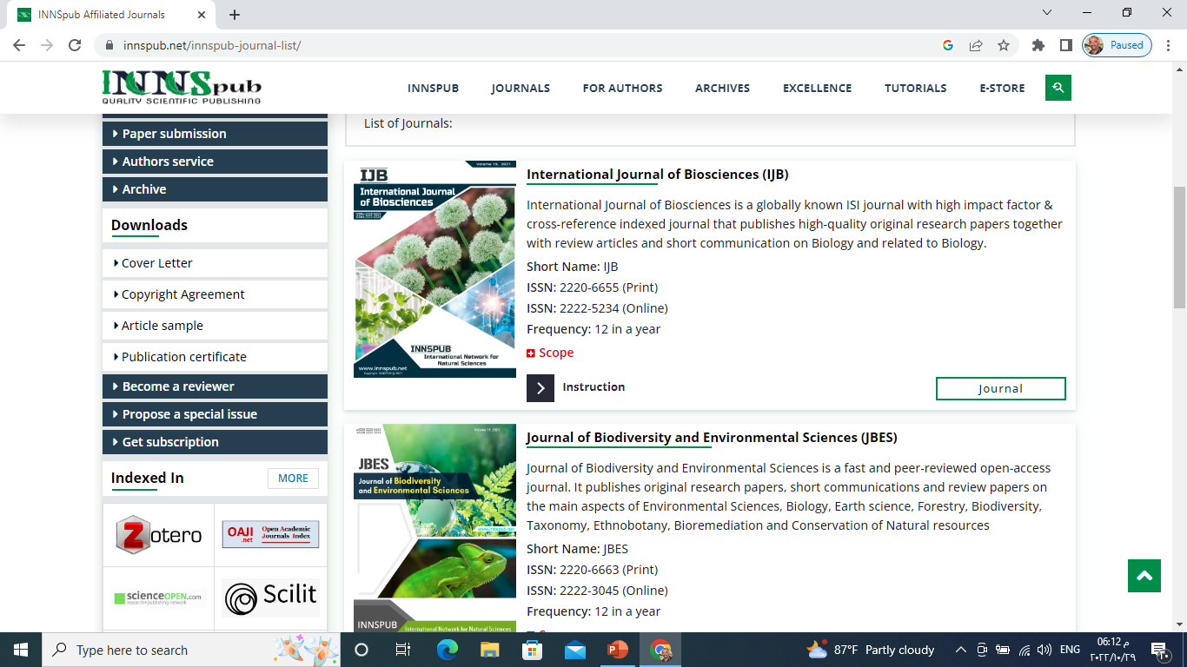

Slide 37
الورقة البحثية القصيره Term Paper |  | بحث التخرج Final Bachlor Thesis
نظري Theoretical | تطبيقي Applied | نظري تطبيقي او عملي Theoretical, applied, or a project type
نطاق الاوراق البحثية Scope of the Papers
20-25 صفحة | 20-25 صفحة | 40-60 صفحة، 50-70 صفحة عندما تكتب من قبل طالبين
صفحة العنوان The title page | صفحة العنوان The title page | صفحة العنوان The title page
المحتوياتContents | المحتوياتContents | المحتوياتContents
الملخص Summary | الملخص Summary | الملخص Summary
المقدمة Introduction: تتكون المقدمة للورقة البحثية النظرية من مراجعة وتحليل للأدبيات العلمية (متطلباته تتوافق مع متطلبات الجزء النظري من أطروحة البكالوريوس النهائية: ما لا يقل عن 15 مصدرًا للادبيات العلمية، بما في ذلك ما لا يقل عن ستة 6 مقالات علمية) | المقدمه Introduction: الجزء نظري ، يعتمد على مراجعة وتحليل الأدبيات العلمية (ما لا يقل عن 10 مصادر من الادبيات العلمية ، بما في ذلك ما لا يقل عن 3 مقالات علمية) | المقدمه Introduction: 1. جزء نظري يتكون من مراجعة وتحليل للأدبيات العلمية (متطلباته تتوافق مع متطلبات الجزء النظري من أطروحة البكالوريوس النهائية: ما لا يقل عن 15 مصدرًا للأدبيات العلميه ، بما في ذلك ما لا يقل عن ستة مقالات علمية)
 | منهجية البحث التجريبي تحليل البيانات واستعراض النتائج (بحث تجريبي) | منهجية البحث التجريبي تحليل البيانات واستعراض النتائج (بحث تجريبي)
الاستنتاجات والتوصيات Conclusuions & Proposals | الاستنتاجات والتوصيات Conclusions & Proposals | الاستنتاجات والتوصيات Conclusions & Proposals
قائمة المصادر List of Referenses | قائمة المصادر List of Referenses | قائمة المصادر List of References
الملحلقات Appendices | الملحلقات Appendices | الملحلقات Appendices

Slide 38
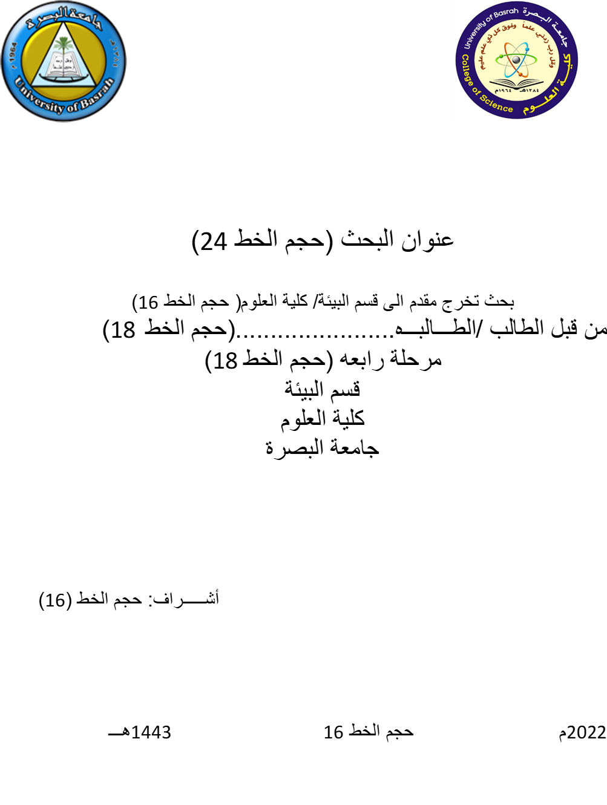
1- صفحة العنوان والمحتويات The title page and the contents
تحتوي صفحة العنوان على معلومات حول العنوان ونوع العمل ، اسم الطالب ، القسم ، الكلية، الجامعة اسم المشرف ، السنة( ميلادية وهجرية)
العمل ، المؤلف ، المشرف ، الجامعة ، الكلية ،القسم والسنة.

Slide 39
من الأمور الواجب مراعاتها في صفحة العنوان ان يلتزم الطالب بكتابة اسمه كما مثبت في وثائقه الرسمية ( البطاقه الوطنية او جواز السفر ) كما يجب ان يراعي الطالب عدم تثبيت رقم صفحة في صفحة العنوان وان يلتزم الطالب بما ورد في النموذج أعلاه وان لايضيف أو يزيد شيئا باجتهاده أو باقتراح من زملائه او من صاحب مكتب الطباعه وأن يبتعد عن وضع الزخارف او تلوين الاسم بلون خاص. كما يجب مراعاة ان يكون شعار الجامعه والكليه بالوضع الصحيح والشكل الصحيح كما موضح في أعلاه
جدول المحتويات Table of Contents :
جدول المحتويات هو قائمة، عادة ما تكون على صفحة في بداية جزء من الكتابة الأكاديمية، والتي تحدد أسماء الفصول أو الأقسام مع أرقام الصفحات المقابلة لها. بالإضافة إلى أسماء الفصول، فإنه يتضمن النقاط النقطية لعناوين الفصول الفرعية أو عناوين الأقسام الفرعية. عادة ما تأتي مباشرة بعد صفحة العنوان لورقة البحث.
لكتابة جدول محتويات ، عليك أولاً كتابة عنوان أو أسماء الفصول الرئيسية كما وردت في الورقة البحثيه بترتيب زمني). ثانيًا ، تكتب العناوين العناوين الفرعية ، إذا كانت موجودة في ورقتك. بعد ذلك ، تكتب أرقام الصفحات للعناوين والعناوين الفرعية المقابلة. يمكنك أيضًا بسهولة إعداد جدول محتويات في Microsoft Word.
عند كتابة جدول المحتويات يراعى ما يلي:
- يسبق المقدمة أي يكون موقعه بعد صفحة العنوان او بعد الاهداء والشكر والتقدير
- يسرد جميع أجزاء الورقة البحثية باستثناء صفحة العنوان والاهداء والشكر والتقدير
- يوضح التقسيم الورقي إلى فصول وأبواب فرعية وفصول فرعية (إن وجدت). يتم تحديد الفصل الفرعي إذا كان في صفحة واحدة على الأقل.
لايتم وضع نقطة بعد عناوين الفصل والفصول الفرعية واعداد الصفحات

Slide 40
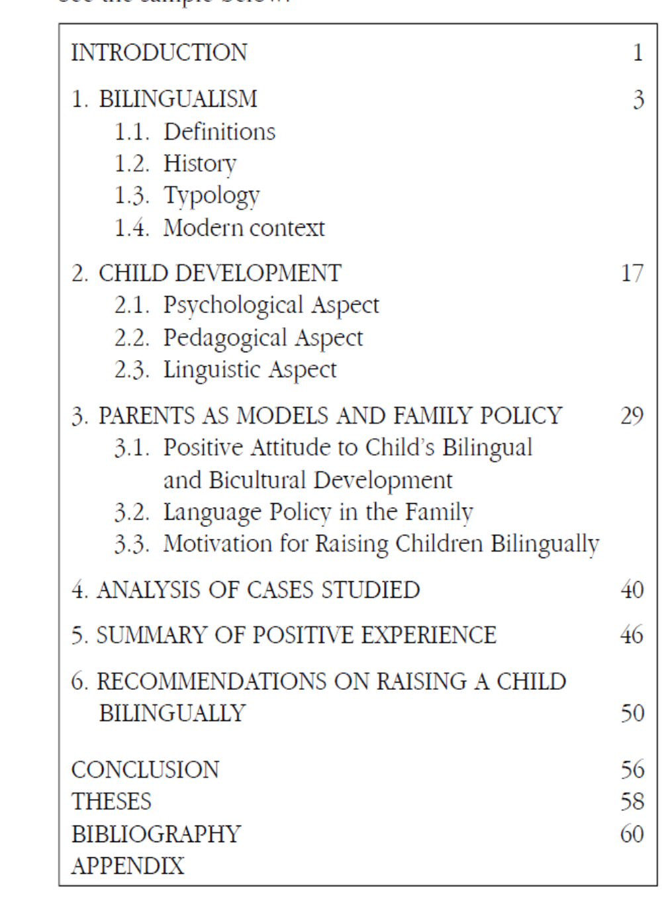
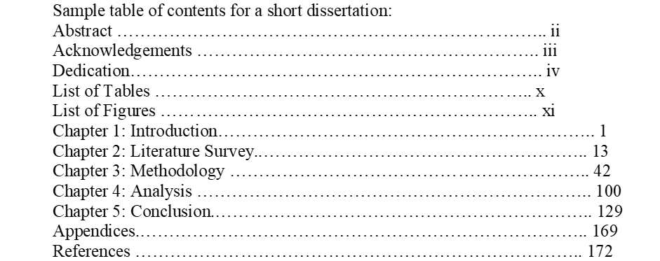

Slide 41
3- الملخص Summary
ملخص البحثAbstractأو ما يسمى Summary هو البوابة الرئيسية التي يمكن للمتلقي أن يطلع من خلالها على البحث , وهو النقطة المفصلية التي تشجع الآخرين على قراءة البحث كاملاً أو الاكتفاء بالملخص , وإذا ما تم إعداده بصورة جيدة يمكن للقارئ من معرفة المحتويات الأساسية للبحث باختصار ودقة . ويكتسب الملخص أهمية كبيرة في الدراسات الحديثة بسبب الزخم المعلوماتي وكثرة المؤلفات وأتساع مصادرها وعدم توفر الوقت الكافي للقراءة والاطلاع, ومن الخطأ أن يكون الملخص تكراراً لما ورد في المقدمة أو المتن، فهو نص قائم بذاته ومستقل عن النص الذي يمثله تماماً كالمجسم للبناء القائم .
وعلى العموم يجب ألا يتجاوز الملخص صفحة واحدة (2000 حرف) ويجب كتابته بأكثر من لغة. يجب أن يكون عرضًا موجزًا وشاملًا ، مع التركيز على النتائج الرئيسية وأهمية البحث. يجب أن يعكس الملخص أهمية الموضوع ، وأهداف وغايات الورقة البحثية والبحث ، ومنهجية البحث ، ونتائج البحث الرئيسية ، والاستنتاجات والمقترحات الرئيسية.

Slide 43
الفرق بين أهداف البحث وأهميته :-
كثيراً ما يقع البعض في الخلط بين أهمية البحث وأهدافه , فالأهداف تتعلق بالباحث لأنها تجيب عن تساؤلاته البحثية , أي لماذا تم اختيار البحث وما هي الغايات التي يتأمل الباحث الوصول لها , أي أن الهدف من البحث الموجه للباحث نفسه والفوائد التي يجنيها شخصياً .أما أهمية البحث فيقصد بها ما يضيفه البحث إلى التخصص العلمي أو المجال المعرفي الذي كتب فيه , أو الفوائد التي يجنيها الآخرون في إجراء البحث العلمي بمعنى أن الأهداف تحمل سمته الشخصية لأنها تتعلق بالفوائد التي يجنيها شخصياً من إجراء البحث بينما للأهمية صفة العمومية . والأهداف تسبق الأهمية في الجداول الزمني للبحث , إذ على الباحث أن يحدد أهدافها أولاً ثم يبين أهمية بحثه .
4- المقدمةIntroduction
تكشف المقدمة عن جوهر الورقة البحثيه Term Paper بطريقة موجزة. ويكون نطاقها من 2 إلى 3 صفحات. يجب أن تتضمن المقدمة مناقشة وتبرير أهمية الموضوع الذي تم تحليله ، وموضوع البحث في الورقة البحثية، والأهداف ، والأساليب المطبقة ، وما إلى ذلك. من المقدمة ، يحصل القارئ على نظرة عامة للعمل المنجز وبالتالي فإن هيكل الورقة سيتم عرضه بإيجاز. قد تحدد المقدمة أيضًا الصعوبات التي واجهها المؤلف عند كتابة ورقة البحثية.

Slide 44
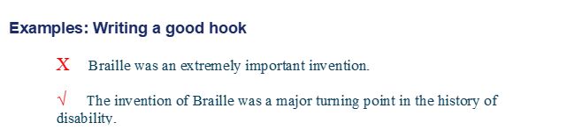
• الموضوع :Subject ابدأ بالموضوع على نطاق واسع ثم ضيقه
خلفية الموضوع Background:
في الفقرة الأولى ، صِف بإيجاز مجال البحث الواسع ثم احصره في تركيز معين (باتجاه معين). سيساعد هذا في وضع موضوع بحثك في المجال الأوسع ، مما يجعل العمل في متناول جمهور أوسع ، وليس فقط للمتخصصين في مجالك.
أ- السياق التاريخي أو الجغرافي أو الاجتماعي ، ب- ملخص للنظريات أو الأبحاث ذات الصلة بالموضوع
Worldwide, many bacteria are showing resistance to antibiotics. This is becoming a major problem for health care professionals; for example, multiple strains of a potentially deadly bacteria, Staphylococcus aureas, are already resistant to all antibiotics except vancomycin. The reports of vancomycin resistant strains of S. aureas, which appeared from three different areas of the globe last year, sent shock waves through the medical community (Levy, 1998).
1- الموضوع Subject : Hook your reader

Slide 45
• تعريفات المصطلحات الرئيسيةDefine key terms
في بعض الاحيان وفي كلمة الافتتاح opening passage لابد ان نعرف بعض المصطلحات الصعبه Difficult terminology
• أهمية الموضوع Relevance of the Topic
من الضروري تبرير سبب اختيار الموضوع للتحليل ، بالإضافة إلى مستوى حداثة الموضوع وأهميته ، وبيان أسباب اختيار هذا الموضوع. من الضروري أن يتوافق الموضوع المختار مع مجال الدراسة والتخصص المحدد. يجب الكشف عن أهمية الموضوع في ما لا يزيد عن فقرة واحدة أو فقرتين.
We need to establish green zones in every city of this country to control urban sprawl and to protect a segment of the natural habitat for the animals.
نحن بحاجة إلى إنشاء مناطق خضراء في كل مدينة في هذا البلد للسيطرة على الزحف العمراني وحماية جزء من الموائل الطبيعية للحيوانات

Slide 46
3- استشهد بدقة ولكن ليس بشكل مفرطCite thoroughly but not excessively
بمجرد تضييق نطاق تركيزك على الموضوع المحدد لدراستك ، يجب أن تغطي بدقة أحدث المؤلفات المتعلقة بدراستك وأكثرها صلة. يجب أن تكون مراجعتك للأدبيات كاملة ، ولكن ليست طويلة جدًا. إذا وجدت أن مقدمتك طويلة جدًا أو مليئة بالاقتباسات ، فإن أحد الحلول الممكنة هو الاستشهاد بمقالات المراجعةreview article ، بدلاً من الاستشهاد بكل المقالات الفردية التي تم تلخيصها بالفعل في المراجعة.
4- تجنب إعطاء الكثير من الاقتباسات لنقطة واحدةAvoid giving too many citations for one point
تأمل الجملة التالية: "Many studies have found a significant association between X and Y [4-15]."
تستشهد هذه الجملة بالعديد من الدراسات دفعة واحدة. على الرغم من أن المراجع [4-15] قد توفر نظرة عامة جيدة عن الموضوع ، إلا أن هذه الجملة لا توفر سياقًا أو تفسيرًا كافيًا لهذه الدراسات السابقة. إذا كانت كل هذه المراجع تستحق الذكر ، ف
ينبغي مناقشتها بمزيد من التحديد. على سبيل المثال:
"A significant association has been found between X and Y in men [4-7], women [8-11], and children [12-15]."
5- اذكر الأهمية State the importance of the study
• ترفض الابحاث في المجلات العالمية "لعدم إظهار أهمية الموضوع" أو "الافتقار إلى الدافع الواضح" وعادة ما تتجاهل هذه النقطة
يتمثل أحد أهداف المقدمة في شرح سبب استحقاق موضوع البحث للدراسة، ويجب ان تعكس رايك في الموضوع. واحدة من أكثر المزالق شيوعًا هي أن تقول ببساطة ، "الموضوع X مهم". بدلاً من مجرد قول أن الموضوع مهم ، أظهر سبب أهمية الموضوع. ان هدفك او غرضك من الدراسة هو المفتاح لاستكشاف الحجه . فهل تريد ان تقنع او تستفهم او تناقش
فالإقناع Persuasion يعني عملية اقناع القاري بان موقفك صحيح

Slide 47
على سبيل المثال ، بدلاً من كتابة "تطوير مواد جديدة مهم لصناعة السيارات" ، يمكنك أن تكتب ، "إن تطوير مواد جديدة ضروري لصناعة السيارات لإنتاج سيارات أقوى وأخف وزنًا ، مما يحسن السلامة والاقتصاد في استهلاك الوقود ".
For example, instead of writing "The development of new materials is important for the automotive industry," you could write, "The development of new materials is necessary for the automotive industry to produce stronger, lighter vehicles, which will improve safety and fuel economy
• الاستفسار Inquiry او تسمى الفجوه في هذا الموضوع
الاستفسار هو نهج استكشافي لمشكلة تدرس فيه في القضايا دون التشديد على الإقناع.
Many suburban home dwellers complain that deer, raccoons, and other wild animals ravage their gardens, flowerbeds, and garbage cans; however, the animals were the first. Thus, we may need a task force to examine the rights of each side of this conflict

Slide 50
كيفية استخدام الازمان في الكتابات العلمية The secret of using tenses in the in scientific writing
المقدمة
• استخدم المضارع البسيط Present tense كالاتي:
لتوضيح الهدف من وراء اجراء الدراسة
الادبيات التي تعرف عن هذا الموضوع
الحقائق التي لايمكن ان تتغير مثل The earth revolves around the sun
نتائج البحوث التي تعتقد بانها صحيحة وذات علاقة بموضوعك
• استخدم الماضي البسيط Simple past tense كالاتي:
• الحقائق التي كان يعتقد انها صحيحة وقد الغيت مثل : Bats was thought to be blind

Slide 51
ما لمقصود بمراجعة الأدبيات؟؟؟؟؟؟؟
مراجعة الأدبيات هي جزء من كتابة أكاديمية توضح معرفة وفهم الأدبيات الأكاديمية حول موضوع معين يتم وضعه في السياق. تتضمن مراجعة الأدبيات أيضًا تقييمًا نقديًا للمادة ؛ هذا هو سبب تسميته بمراجعة الأدبيات بدلاً من تقرير الأدبيات.
لتوضيح الفرق بين التقرير والمراجعة ، فكر في مقالات المراجعة التلفزيونية أو الأفلام. تتضمن هذه المقالات محتوى مثل ملخص موجز أو النقاط الرئيسية للفيلم أو البرنامج بالإضافة إلى تقييم الناقد نفسه. وبالمثل ، فإن الهدفين الرئيسيين لمراجعة الأدبيات هما أولاً المحتوى الذي يغطي الأبحاث والنظريات والأدلة الموجودة ، وثانيًا تقييمك النقدي ومناقشته لهذا المحتوى.

Slide 52
كيفية كتابة مراجعة المصادر
تقوم مراجعة الأدبيات بتجميع وتقييم الأبحاث المتاحة حول موضوع أو قضية معينة تبحث عنها وتكتب عنها. فيما يلي وصف موجز للتقنيات التي قد تستخدمها في مراجعة الأدبيات الخاصة بك. المناهج الأكثر صلة بموقفك الخطابي. ارجع لتعليمات أستاذك
فيما يتعلق بمراجعة الأدبيات ، تأكد من أن المقالات التي تختارها يجب أن يكون لها قيمة علمية. أسهل طريقة للتأكد من الصلاحية العلمية للمقال هي الالتزام بالمقال المنشور من قبل الجامعات والمؤسسات البحثية والهيئات الحكومية وغيرها من المصادر المعترف بها.
يجب أن تشكك في شرعية وخلفية المؤلف أثناء استخدام المراجع لأطروحتك. إحدى علامات الموثوقية هي أن النص تم نشره من قبل ناشر معروف. هذا يعني أن النص قد خضع لعملية مراجعة. عادة ما تتم مراجعة المقالات في المجلات العلمية ، ولكن في الصحف والمجلات يتعين على القارئ تقييم موثوقية النص من خلال سمعة المؤلف وخبرته.
في الجزء النظري (مراجعة وتحليل الأدبيات العلمية) هو أن يشمل الإثبات العلمي للموضوع الذي تم تحليله ، أي بناءً على خطة البحث ، يجب تلخيص آراء الباحثين المختلفين. لا يجوز مجرد وصف النظريات والمفاهيم المختلفة ؛ يجب تحليلها ومقارنتها وتقييمها. في هذا الجزء يجب مناقشة الأعمال العلمية ذات الصلة بالموضوع المختارة وتلخيصها ، وإبراز الجوانب الإيجابية والسلبية لآراء المؤلفين المختلفين ، وتقديم وجهة نظر الشخصية حول القضية المعنية. في تطوير هذا الجزء ، من الضروري تلخيص أفكار المؤلفين المختلفين حول الموضوع الذي تم تحليله ، لتسليط الضوء على الآراء المتوافقة أو المتباينة ، وتقديم رأي الباحث حول القضايا ذات الصلة بالبحث. يجب أن يحتوي النص الخاص بك على النقاط الرئيسية من بحثك. قدم معلومات حول الموضوع حتى يتمكن القارئ من فهم ما تتم مناقشته. لا تنس مواقف معينة تتعلق بالموضوع وتحليل البحث الذي قمت به.

Slide 53
لماذا نهتم بكتابة مراجعة الادبيات الخاصة بموضوع البحث
تحسن معرفتك بالموضوع
تقدم رؤية جديدة حول موضوعك للآخرين
إظهار قدراتك في البحث عن أدبيات الموضوع المهتم بدراسته
تظهر مهاراتك في التحليل النقدي
تظهر مهارات الاتصال / الكتابة الخاصة بك

Slide 54
ما الذي يجب أن تتضمنه مراجعة الأدبيات الخاصة بك:
1 - نظرة عامة على الموضوع والهدف (الأهداف) من المراجعة.
2 - تحليل الأعمال المؤيدة ، والعمل ضد ، والعمل مع وجهات نظر محايدة حول الموضوع. يجب تقسيم هذه بشكل واضح.
3- شروحات لأوجه الشبه والاختلاف بين الأعمال.
4- مقارنة وجهات النظر المختلفة التي عقدها مؤلفون آخرون.
5- لا تسهب في الحديث عن مقالات المراجعة السابقة التي تمت كتابتها حول موضوعك حيث الاسهاب يمكن أن يتحول سريعًا إلى ثقب أسود يمتص الوقت ويمنحك شعورًا غير ضروري بالأمان بشأن المساهمة التي تحاول تقديمها في هذا المجال ، ولكن تعرف على نفسك مع محتواها.
6- نقد المنهجية.
7- فحص الثغرات في البحث.
8- تقييم كيفية مساهمة كل دراسة في الحجة المعنية.
9- لا تدفن القراء بالتفصيل

Slide 55
المواد وطرائق العمل
في هذا الجزء يجب عليك ان تصف بعناية جميع المواد والطرائق المستخدمة في البحث ، بما في ذلك أي تغييرات على الإجراء المقترح ، بحيث يمكن للشخص المختص تكرار تجربتك و / أو تقييم تجربتك لمعرفة ما إذا كانت الأساليب التي استخدمتها مناسبة. في البداية ، قد يتم إعطاؤك التعليمات في قائمة أو أسلوب "كتاب الطبخ" ؛ لهذا السبب ، قد يقترح مشرفك حذف هذا القسم من تقريرك (بدلاً من تكرار المعلومات) أو قد يُطلب منك إعادة كتابة القائمة في شكل سردي تخبرنا بما تم إنجازه
The method section contains several sections
• The participants section described what type of sample was usedوصف نوع العينة التي استخدمت
• E.g. a convenience sample or simple random sample
•Procedure المنهج او الاجراء
The procedures section describes how the sample was actually recruited or contacted يصف هذا الجزء الإجراءات كيف تم بالفعل تجنيد العينة أو الاتصال بها
– For example, with fliers in local grocery stores asking interested volunteers to make contact by phone or email?
على سبيل المثال ، مع منشورات في متاجر البقالة المحلية تطلب من المتطوعين المهتمين إجراء اتصال عبر الهاتف أو البريد الإلكتروني؟
– Using random digit dialing from a list of phone numbers from an entire zip code?
- استخدام الاتصال بأرقام عشوائية من قائمة أرقام الهواتف من رمز بريدي كامل؟

Slide 57
• مهارات الكتابة والقواعد Grammar and Writing Skills
هناك ثلاث مناطق لغوية مهمه في كتابة طرائق العمل
المبني للمجهول والازمنه Passive and tense paris
أستخدام ادوات التعريف “A”و “Th”
الظروف وامكنتها Adberbes and Adverb location
• المبني للمجهول والازمنه Passive and tense paris
في معظم الحالات ، ستكتشف أنه في الأوراق البحثية والأطروحات ، يتم وصف الإجراء الذي استخدمته في البحث الخاص بك هو بصيغة المبني للمجهول ، إما تكون بشكل المبني المجهول للمضارع البسيط أو في المبني للمجهول للماضي البسيط. للقيام بهذا الاختيار ، من المفيد استكشاف مزايا وعيوب كل منها. هناك خطأان شائعان في طريقة استخدام العناصر الكامنة في هذا القسم. أولاً ، انظر إلى هاتين الجملتين:
a)A flexible section is inserted in the pipe. Present Simple passive
b) A flexible section was inserted in the pipe. Past Simple passive

Slide 58
أ) يستخدم المبني للمجهول المضارع البسيط لوصف ما يتم القيام به عادةً أو لوصف قطعة قياسية من المعدات المستخدمة في البحث
(ب) يستخدم الفعل المبني للمجهول البسيط الماضي لوصف مافعلت انت بنفسك.
يمكنك أن ترى أنه إذا لم تنتبه جيدًا إلى زمن هذه الجمل ، قد يتم الخلط بين عملك الخاص والإجراءات القياسية التي تصفها. وهذا خطأ شائع جدًا ، حتى بين الناطقين باللغة الانكليزية ، وله عواقب وخيمة. إذا لم يتمكن القارئ من تحديد مساهمتك ، فهذه كارثة! انظر إلى هذا المثال:
تم وضع نفاثات صبغية في تجويف الليزر. ثم يتم تحفيز نفاث الكسب بواسطة ليزر أيون الأرجون ويتم ترشيح النبضات مكانيًا من أجل الحصول على شعاع غاوسي. يتم تأكيد الاستقطاب باستخدام مكعب مستقطب. تم تقسيم النبضات إلى نبضات مرجعية ونبضات مسبار وتم محاذاة النبضات المرجعية بعناية في الكاشف لتقليل مستويات الضوضاء.

Slide 59
تنشأ صعوبة استخدام المبني للمجهول عندما تكتب عن الإجراء الذي استخدمته وتقارنه بعمل لباحثين اخرين. فيمكنك استخدام المبني للمجهول الماضي بدون عامل لوصف الإجراء الذي استخدمته (the samples were collected using a suction tube) ولكن قد تحتاج أيضًا إلى استخدام نفس طريقة المبني للمجهول الماضي بدون عواملAgentless past simple passive. سلبي لوصف الإجراء الذي استخدمه الباحث الآخر الذي تستشهد بعمله (تم جمع العينات باستخدام أنبوب شفط). الذي يعني ذلك إلا إذا كنت
كن حريصًا جدًا ، فليس لدى القارئ طريقة لفصل عملك عن اعمال الاخرين. في الحقيقة أنك على دراية كامله بما فعلته في عملك يعني أن مساهمتك الخاصة واضحة لك - لكنها قد لا تكون غير واضحة للقارئ.
هناك طريقة واحدة للتأكد من أن مساهمتك واضحة وسهلة لابد ان تميزه بطريقة الكلمات- ويتم ذلك بإضافة عبارات مناسبة
)In this study, the samples were collected using a suction tube( or )In our experiments the samples were collected using a suction tube(
ومن خلال تحديد الإجراء الذي يستخدمه باحثون آخرون مع مراجعه دقيقة في المكان المناسب في الجملة
(In Brown (1999) the samples were collected using a suction tube(.

Slide 60
النتائج Results
يعد افتقار الطالب للخبرة العلمية السبب الرئيسي في وقوعه في الأخطاء أثناء كتابته لنتائج البحث العلمي. لذلك يجب أن يكون بجوار الطالب شخص يمتلك الخبرة الكافية في كتابة نتائج البحث العلمي ,وكالآتي:-
في هذا القسم ، تقدم البيانات بطريقة مباشرة دون أي تحليل لأسباب حدوث النتائج أو المعنى البيولوجي للبيانات (هذه التعليقات محفوظة للتعبير). ومع ذلك ، يجب عليك تفسير البيانات (ويفضل أن يكون ذلك إحصائيًا) ، وتسليط الضوء على البيانات المهمة والإشارة إلى الأنماط والارتباطات والتعميمات التي تظهر. اكتب أيضا هذا القسم باستخدام الفعل الماضي.
قسم النتائج الذي يشتمل فقط على جدول أو شكل و لا يوجد نص فيه غير مقبول. يجب إعطاء النص أولاً ، قبل الجداول والأشكال على الصفحة ، إذا تم تضمين الجداول والأشكال في النص بدلاً من الصفحات الأخيرة من تقريرك
لا ينبغي تضمين البيانات غير المختصرة أو غير الملخصة أو "الأولية". ليس من المناسب تضمين البيانات الزائدة ونفس البيانات لا ينبغي تضمينها في شكل الجدول والشكل ؛ بدلاً من ذلك ، يجب أن تظهر البيانات بالتنسيق الأكثر وضوحًا لنوع معين من البيانات التي تم جمعها وتحليلها.

Slide 61
يجب أن يصف نص النتائج، النتائج المعروضة في الجداول والأشكال ويلفت الانتباه إلى البيانات الهامة التي ستتم مناقشتها لاحقًا في التقرير. لا تكرر ما هو بالفعل واضح للقارئ من خلال مراجعة الجداول والأشكال
يمكن قراءة جزء من نص النتائج على النحو التالي:
زاد عدد المستعمرات البكتيرية عند درجة 40 درجة مئوية ، لكنه انخفض عند درجات حرارة أعلى (الشكل 1).
حدث أكبر قدر من النمو بين 35 درجة و 40 درجة مئوية.
في هذا المثال ، يشير الشكل 1 إلى الرسم البياني الذي يتم فيه تقديم البيانات. في نفس الجملة ، يقول المؤلف شيئًا عن البيانات ويحيل القارئ إلى الرقم المناسب. قد يحتوي الشكل (الرسم البياني) على العديد من نقاط البيانات (على سبيل المثال ، عدد المستعمرات البكتيرية مقسمة على فترات فترات من 0 إلى 60 درجة مئوية) ، لكن المؤلف لم يحمل القارئ مع وصف لكل منها.بدلاً من ذلك ، يتم إجراء التعميمات فيما يتعلق بالعلاقات التي تظهرها البيانات ، والتي يكون يوضح الشكل ("الصورة تساوي ألف كلمة" “a picture is worth a thousand words”).

Slide 62
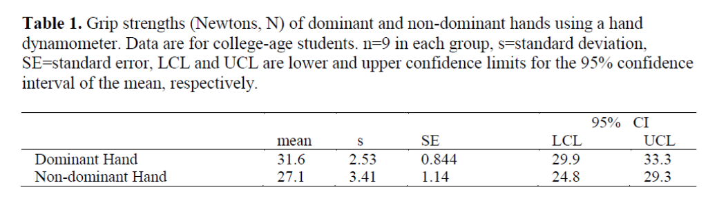
استخدام الجداول والأشكال Use of Tables and Figures
تلخص الجداول والأشكال البيانات في نموذج يسمح للقارئ برؤية أي ارتباطات أو علاقات أو أنماط مهمة بسهولة. يتم عمل الجداول عندما يكون من المهم عرض قيم محددة (أي الوسائل ، والانحرافات المعيارية ، والأخطاء المعيارية ، وما إلى ذلك). يتم عمل الأرقام عندما يكون من المهم إظهار اتجاهات أو علاقات البيانات. متطلبات معينة ،
ومع ذلك ، يجب أن تتحقق:
يجب أن تحتوي الجداول على رأس جدول (أعلى الجدول) عنوان الجدول كما في المثال

Slide 63
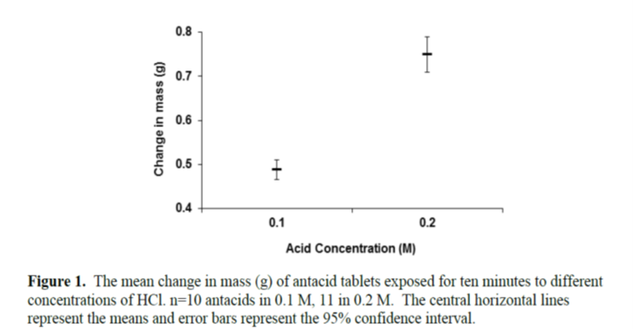
ويجب أن تكون الأشكال مصحوبة بتعليق (أسفل الشكل).
يجب الإشارة إلى كل من الجداول والأشكال في النص (انظر أدناه للحصول على مثال حول كيفية الاستشهاد بذلك في نص البحث ).

Slide 64
عندما تقوم بتضمين جدول و / أو شكل ، يجب عليك الرجوع إليه في النص. على سبيل المثال، ضع في اعتبارك الجملة التالية:
كانت نتائج تجربة درجة الحرارة مربكة إلى حد ما (الشكل 1). تخبر هذه الجملة القارئ أن جميع البيانات ذات الصلة موجودة في الشكل 1 وأن تشير إلى الشكل أثناء القراءة.
يجب ترقيم الجداول والأشكال بشكل مستقل. فعلى سبيل المثال، في البحث من الممكن يحتوي على جدولين وشكلين، يمكنك ترقيم الجدولين الجدول 1 والجدول 2 والأرقام بالشكل 1 والشكل 2.
قم بتعيين الجداول والأرقام الخاصة بها على أساس الترتيب الذي ذكرتها به أولاً في النص. الجدول الأول الذي ذكرته هو الجدول 1، والثاني هو الجدول 2، وما إلى ذلك. وينطبق الشيء نفسه على الأشكال.
يمكن للجداول والأشكال إما أن تتبع بقدر الإمكان الصفحة الفعلية التي ورد فيها الجدول أو الشكل في النص أو يتم تضمينها في الصفحات الفردية بعد الأدبيات المقتبس منه.

Slide 65
يجب أن تحتوي جميع الجداول على عنواين Headers وأرقام في حين يجب أن تحتوي الأشكال على تسميات توضيحية لا تحتاج إلى شرح. يجب أن يكون القارئ قادرًا على النظر إلى الجدول أو الشكل، ومن خلال قراءة التسمية التوضيحية، يعرف بالضبط ما تم القيام به في هذا الجزء من التجربة دون الحاجة إلى قراءة النص للحصول على تفسير. إذا كان ذلك مناسبًا، يجب أيضًا تضمين حجم العينة.
يجب أن تتضمن جميع الجداول والأشكال وحدات القياس المستخدمة (جرامات (g) ، أمتار (m) ، ثانية (s) ، إلخ). وإلا فإن البيانات لا معنى لها. يجب تسمية جميع الأعمدة في الجدول وكلا المحورين (المحور X والمحور Y) في الرسم البياني بشكل مستقل بما في ذلك الوحدات. عادة ما يتم تضمين الوحدات بشكل متصل في تسميات المحاور. على سبيل المثال ، قد تكون تسمية المحور المناسبة: الوقت (m).
توضع رؤوس الجداول ( العناوين) دائمًا فوق الجدول ، وتوضع دائمًا تسميات توضيحية للأشكال أسفل الشكل.

Slide 66
المناقشة Discussion
يجب تنظيم مناقشتك كقمع مقلوب. ابدأ بشرح نتائج دراستك المحددة في فقرة أو اثنتين وما إذا كانت فرضيتك مدعومة أم لا. بعد أن تشرح نتائجك، يجب عليك توسيع المناقشة من خلال مقارنة نتائجك بالدراسات المنشورة. قارن نتائجك بنتائج الدراسات السابقة وقارن بينها، وتأكد من الرجوع إليها بشكل صحيح. يجب أن تشرح الاختلافات أو أوجه التشابه مع أي تجارب ذات صلة أكملها باحثون آخرون.
إذا كانت نتائجك تختلف عن نتائج الدراسات المنشورة سابقًا، فيجب عليك مناقشة هذا من الناحية البيولوجية. عند تكوين التفسيرات، يمكنك الوصول إلى استنتاجات تشرح النتيجة، وتدعم تلك الاستنتاجات بحجج منطقية جيدًا، وتوثيق من المؤلفات العلمية. في الواقع، أنت تقدم وجهة نظر وتدافع عنها في قسم المناقشة.
من المهم أن تتذكر أنه لمجرد اختلاف نتائجك عن نتائج الآخرين ، فهذا لا يعني أنك فعلت شيئًا خاطئًا. يجب أن لا تناقش الأخطاء التي قمت بها ربما تكون قد ارتكبت أو أشياء ربما تكون قد فعلتها بشكل خاطئ إذا لم تكن مدعومة بأدلة من دراستك ومعلومات يمكن التحقق منها.

Slide 67
الاستنتاجات والتوصيات Conclusions and Recommendations
يخلط الكثير بين نتائج البحث واستنتاجاته إذ تشير الأولى إلى ماحصل عليه الباحث من أرقام وبيانات وعلاقات مكانية مختلفة تم الوصول إليها من خلال تطبيق الخطوات الخاصة بإعداد البحث وهي مخرجات البحث . أما الاستنتاج فهو نشاط عقلي استدلالي يبحث عن سبل التعرف على أسباب حدوث الأشياء وعلاقتها المكانية والتعرف على تفسيرات علمية ومنطقية واضحة . وهي الخلاصة النهائية التي يتم رسمها بناءاً على النتائج التي ظهرت للباحث.
أما توصيات الباحث أومقترحاته فهي تحصيل طبيعي للنتائج أي أنها مستندة للاستنتاجات التي تم التوصل لها وليست منعزلة عنها وربما يذهب البعض إلى وجود توافق بين عدد التوصيات وعدد النتائج , والتوصيات مهمة وضرورية في أطاريح الدكتوراه خلافاً لرسائل الماجستير ويجب أن تمتاز توصيات الباحث ومقترحاته بما يلي: :-
الواقعية والموضوعية أي تأخذ في الاعتبار أمكانية تطبيقها والقدرة على ترجمتها إلى واقع ملموس وبأقل الكلف .
تبتعد عن الكلام الفضفاض , بمعنى آخر توضح السبل والطرائق للمتلقي أو صاحب القرار لمعالجة مشكلة وتحقيق غاية معينة وأن تبتعد عن التنظير والتعميم .

Slide 68
الجسم الرئيسي للبحث القصير The Main Body of the Term Paper
في البحوث القصيرة Term Paper يتضمن الجسم الرئيسي للبحث عددًا من الفقرات تكون مرتبة تحت عناوين مختلفة (اسم الأقسام) وعناوين فرعية. سوف تقوم بتسمية العناوين والعناوين الفرعية وفقًا لمحتوى ذلك القسم. لا تقم بتسمية العنوان "Main Body" أو "Body. غالبًا ما يبدأ الجسم الرئيسي بمراجعة الأدبيات أو القسم النظري. لذلك ، سيكون عنوان هذا القسم "مراجعة الأدبيات" أو "الخلفية النظرية". يناقش هذا القسم
المفاهيم المركزية ونماذج الخلفية النظرية والبحث الحالي. قد يتضمن قسم آخر أيضًا وصفًا ومناقشة للطرق التجريبية المستخدمة في ورقة البحث الخاصة بك. بعد تقديم هذه المعلومات الأساسية ، ستركز الأقسام التالية على الأفكار التي ترتبط جميعها بسؤال البحث الرئيسي. سيكون لكل قسم فكرة رئيسية مكتوبة في فقرات واضحة ومسبوكة بعناية ، تحتوي كل منها على جملة افتتاحية ، وجمل داعمة (بما في ذلك المصادر المقتبس منها) ، وجمل تناقش وتحلل وتقيم الموضوع. ينتهي الجسم الرئيسي بقسم مناقشة. هذا هو المكان الذي تفكر فيه بشكل نقدي في بحثك ، والمواد ، وخطة البحث ، وما إلى ذلك. من الأفضل غالبًا أن تبدأ هذا القسم بإعادة ذكر المشكلة أو تركيز البحث ، وما أظهره الدليل. إذا كان بحثك يهدف إلى اختبار فرضيات معينة ، فسوف يناقش هذا القسم ما إذا كانت مدعومة بالأدلة أم لا. يجب ذكر أي قصور في تصميم البحث هنا ، مع الأقتراحات. هنا يمكن إجراء تكهنات حول التفسيرات المحتملة لنتائج غير متوقعة أو مفاجئة. يجب دعم ، أي تكهنات مع الاستشهادات من الأدبيات كلما أمكن ذلك.

Slide 69
التوثيق Documentation :-
يوصف التوثيق بأنه عملية إثبات واعتراف بجهود الآخرين ونتاجاتهم فضلاُ عن إرجاع مصادر البيانات والمعلومات إلى أصحابهاالآخرين توخياً للأمانة العلمية .
تختلف طرائق التوثيق العلمي بحسب المدارس ونوع المصادر ونمطها سواءً كانت الكترونية أو تقليدية , كما يختلف بحسب الطريقة المتبعة في الفرع العلمي .
ماهي أهمية التوثيق ؟
يمكن بيان أهمية التوثيق بما يلي :
1-يوفر التوثيق السليم حماية للباحث أولاً ويجعل صاحبها الأصلي هو المسؤول عنها ويخلي ساحة الباحث من أي مسألة تتعلق بصحة المعلومات .
2- الحفاظ على حقوق الآخرين والاعتراف بفضلهم وجهدهم العلمي وهذا ما يطلق عليه بالأمانة العلمية .
3- معرفة تاريخ المعلومات وزمنها .
4-يعطي للآخرين فرصة للرجوع إلى المصدر الأصلي للتحقق من صحة المعلومة .
5- يعطي التوثيق رسالة للمتلقي عن الجهود التي بذلت والمصادر التي تم الاطلاع عليها .
6- المعلومة الموثقة تنم عن الدقة في البحث والتقصي وعلى العكس من تلك التي تنقل جزافاً من الذاكرة أو يتم الاعتماد علىما يتناقله الناس من دون تمحيص أو تدقيق .
أسلوب التوثيق :-
يأتي التوثيق في الكتب والبحوث في ثلاثة مواقع هي :
1-في أسفل الصفحة نفسها .
2- في نهاية الفصل أو نهاية الكتاب .
3- بين النصوص .

Slide 70
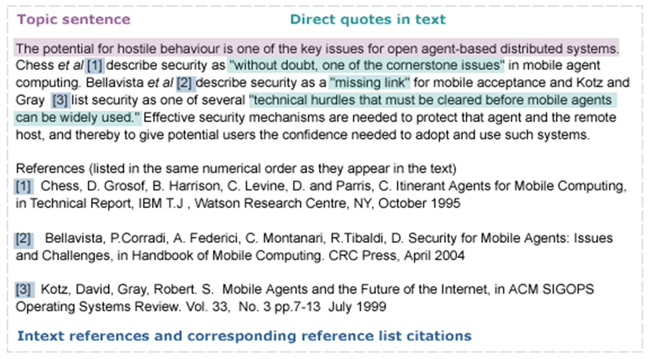
وتقسم أساليب التوثيق إلى ثلاثة طرائق :-
الطريقة الأولى :وهي طريقة Vancouverأو ما تسمى طريقة استخدام الهامش : وتكتب علامة الهامش السفلي Footnotes ويفصل بينها وبين المتن خط عرضي وتقوم على أساس وضع قوسين بعد النص أو تسلسل المصدر ويكتب المصدر كاملاً أسفل الصفحة , ولكل صفحة مصدرها وتسلسلها وكل ما يتعلق بها .
ومن سهولتها هذه الطريقة سهولة الوصول إلى مصدر المعلومة وسهولة الحذف والإضافة في الأرقام من دون إحداث تغيرات في هوامش الصفحات الأخرى . أما عيوب هذه الطريقة فتتمثل بالمساحة الكبيرة التي يأخذها المصدر من الصفحة .
طريقة التوثيق في نهاية الفصل Chapter Note وهو أكثر شيوعاً في الأبحاث الدورية ولا تختلف هذه الطريقة عن التوثيق في أسفل الصفحة لكن المصادر هنا توثق في نهاية الفصل أو البحث بعد أن يعطي الباحث أرقاماً متسلسلة من بداية الفصل إلى نهايته .

Slide 71
الطريقة الثانية :وتسمى طريقة هارفاردHarvard : وتسمى طريقة هارفاردHarvard : وهي الطريقة الاكثر استخداما على مستوى العالم من قبل الباحثين في اعمالهم الاكاديمية وذلك لكونها طريقة سهلة الاتباع ؟ قبل البدء بشرح هذه الطريقة يجب ان نعرف من هو هارفارد؟؟ او John Harvard هو الفيلسوف ورجل الدين المسيحي الذي ولد بعاصمة المملكة المتحدة –لندن- في اليوم السادس والعشرون من نوفمبر سنة 1607، وهو مؤسس جامعة هارفارد ، وله الكثير من المؤلفات في الفلسفة والمنطق والعلوم الانسانية وقد تميز هذا الفيلسوف بالمعرفه الواسعة وكثرة الاطلاع كما انه ادرك اهمية العلم وعمل على مساعدة الباحثين وتقديم العون لهم . توفي الفيلسوف John Harvard اثر اصابته بمرض السل في اليوم الرابع عشر من سبتمبر عام 1638.
وتسمى طريقة هارفاردHarvard :ايضا بــــ ِAPA) )وهذه الطريقة المتبعة من قبل جمعية علم النفس الأمريكية ِ(APA) وهي الجمعية الأولى التي وضعت أسس هذا النسق او تسمى هذه الطريقة بطريقة جمعية علم النفس الامريكية American Psychological Association .

Slide 76
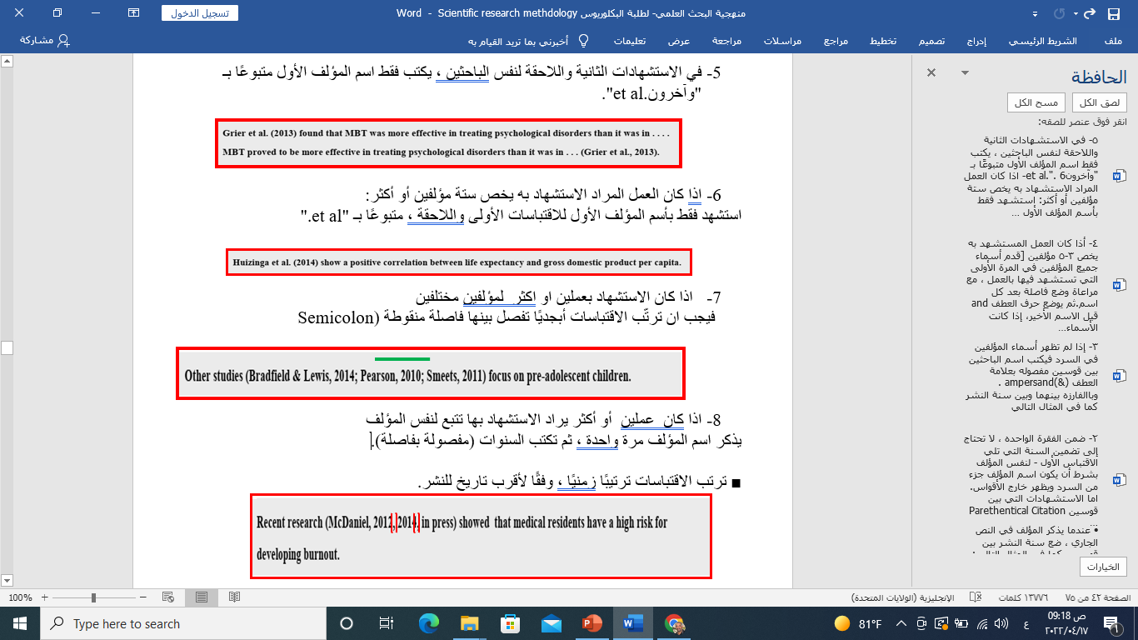

Slide 77
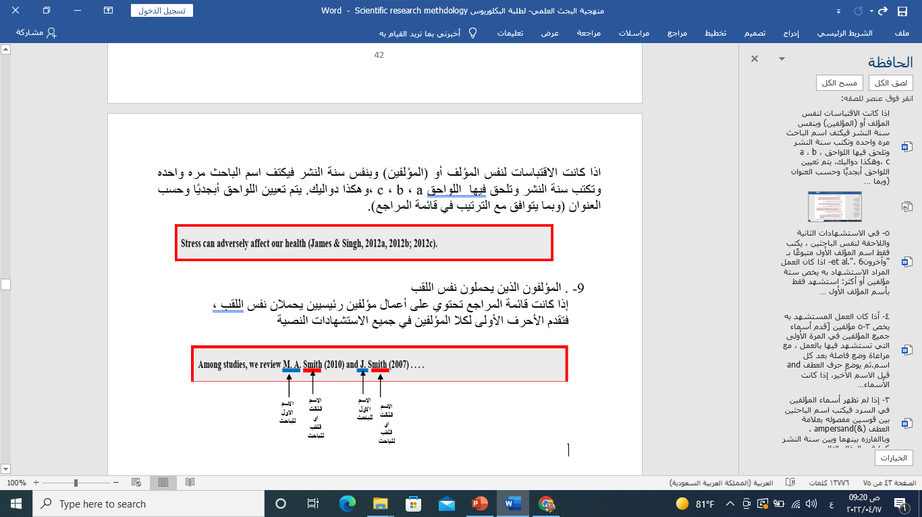

Slide 78
ترتتيب المراجع Order of references
■ يكون ترتيب المراجع أبجديا وحسب الاسم الأخير للمؤلف (الأول) متبوعًا بالأحرف الأولى.
■ الترتيب الأبجدي يكون حرفًا بحرف. "لا شيء يسبق شيئًا ما": مثلا Brown, J. R. يسبق Browning, A. R
■ قم بترتيب البادئات أبجديًا M 'و Mc en Mac حرفيًا. MacArthur تسبق McAllister و MacNeil يسبق M’Carthy
■ يكون الترتيب الأبجدي لأسماء المؤلفين التي تحتوي على بادئات يكون باستخدام البادئات بذاتها (مثل: van ، de ، van de (r) ، von). استخدم نفس التهجئة التي يستخدمها المؤلف في العمل الذي تستشهد به. عادة ما يستخدم المؤلفون الهولنديون
الأحرف الصغيرة (van der Linden) ، بينما يستخدم المؤلفون الأمريكيون الأحرف الكبيرة (Van Nuys).
■ عندما يكون الاستشهاد باعمال عديده لنفس المؤلف (الأول) ، فقم بتطبيق القواعد التالية:
- تكون مصنفات المؤلف الواحد مرتبة حسب سنة النشر (الأقدم أولا).
- تسبق إدخالات المؤلف الواحد الإدخال المؤلفين المؤولفين ، حتى إذا العمل كان للمؤلفين المتعددين قد نشر مسبقًا.
- يتم ترتيب الأعمال مع نفس المؤلف الأول والمؤلفين الثانيين المختلفين أبجديًا بواسطة لقب المؤلف الثاني اوالثاني والثالث اي يتم ترتيب المؤلفين أبجديًا حسب لقب المؤلف الثالث ، وما إلى ذلك.
- يتم ترتيب الأعمال مع نفس المؤلفين بنفس الترتيب حسب السنة ، الأقدم أولاً.

Slide 85
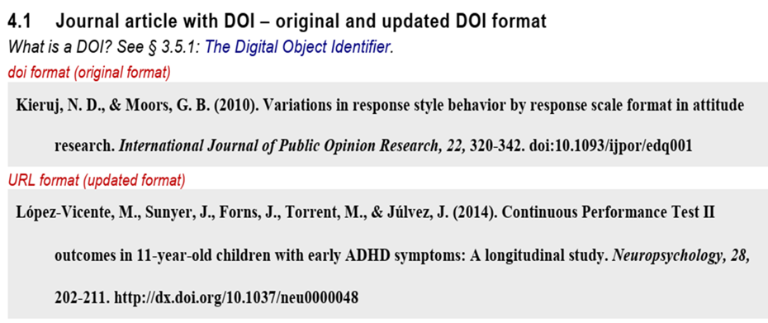
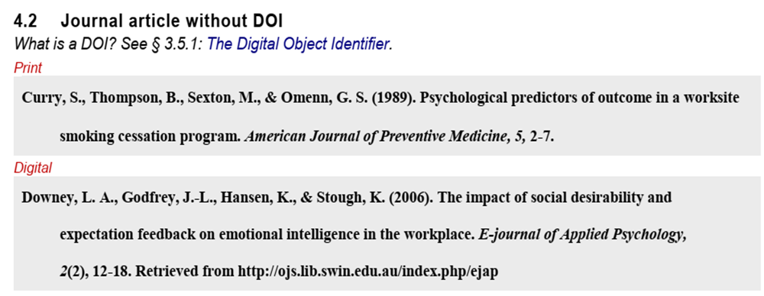

Slide 86
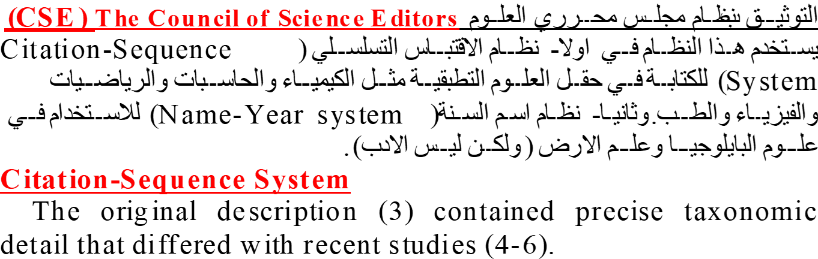
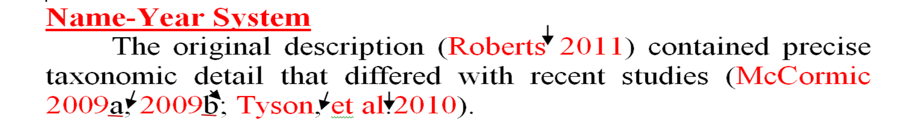
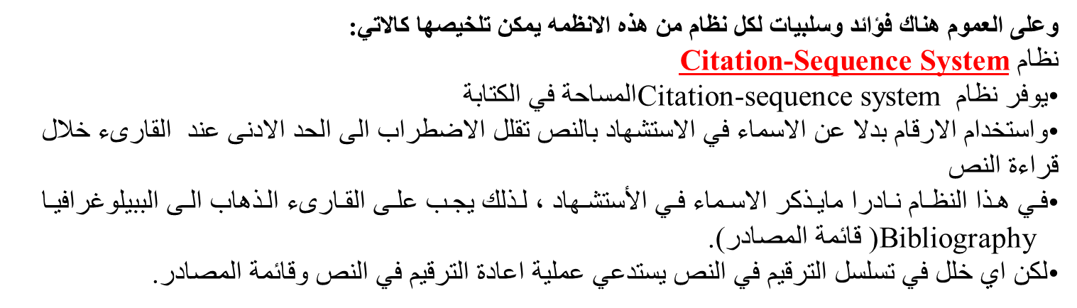

Slide 87
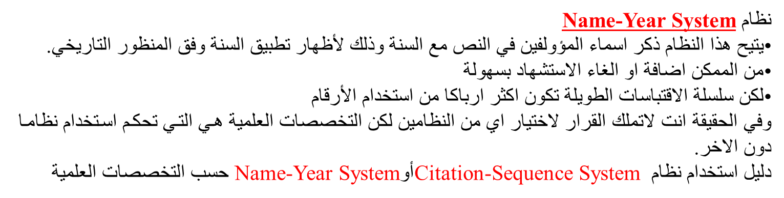
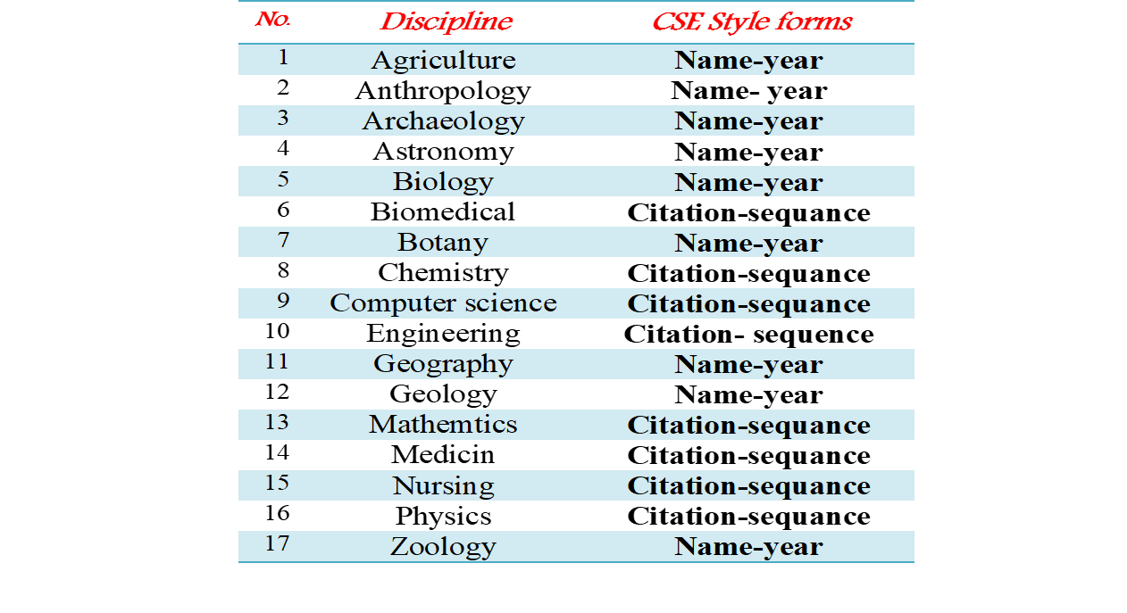

Slide 88
كتابة الاستشهادات في النص بنظام Citation-sequance CSE-
في هذا النظام توظف الارقام لتعريف المصدر. يستخدم هذا النظام في التخصصات التي ذكرت في الجدول اعلاه. ويحتاج هذا النظام استخدام الارقام في النص بدلا عن أسم الباحث والسنة . كما ويجب ان يطابق رقم المصدر في قائمة المصادر مع الرقم الوارد في النص.
بعد انهاء قائمة المصادر عين رقم لكل ادخال .ولهذا الغرض استخدم احد الطريقتين لترقيم قائمة المصادر
الطريقة الاولى: رتب المصادر ترتيبا ابجدياً ثم رقمها على التوالي (وفي هذه الحالة ستظهر الارقام في النص مرتبة بشكل عشوائي
الطريقة الثانية : رتب المصادر على التوالي كما تظهر في النص وبهذا سيكون رقم المصدر الاول حسب ظهوره في النص وليس حسب الترتيب الابجدي؟
الرقم هو عبارة عن مفتاح للمصدر كما رقم في قائمة المصادر. واستخدم التنظيم التالي في العمل:
ضع الرقم بين قوسين (15) او بشكل مرتفع كما في (الشكل التالي ¹⁵) في نهاية فقرة الاستشهاد في النص. لاتحتاج الى وضع اسم المؤلف، وحاول ان ترتب صيغة النص تبعا لذلك. اما المعلومات الكامله عن المصادر المستشهد بها فتوضع في قائمة المصادر.

Slide 89
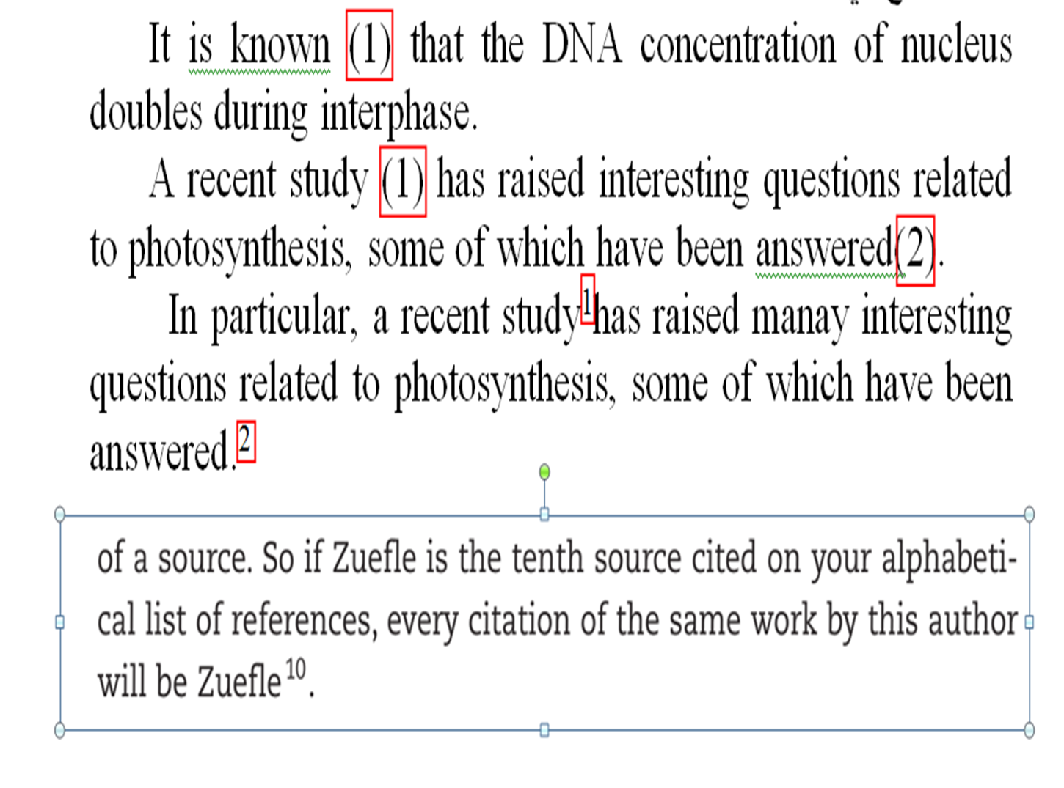

Slide 90
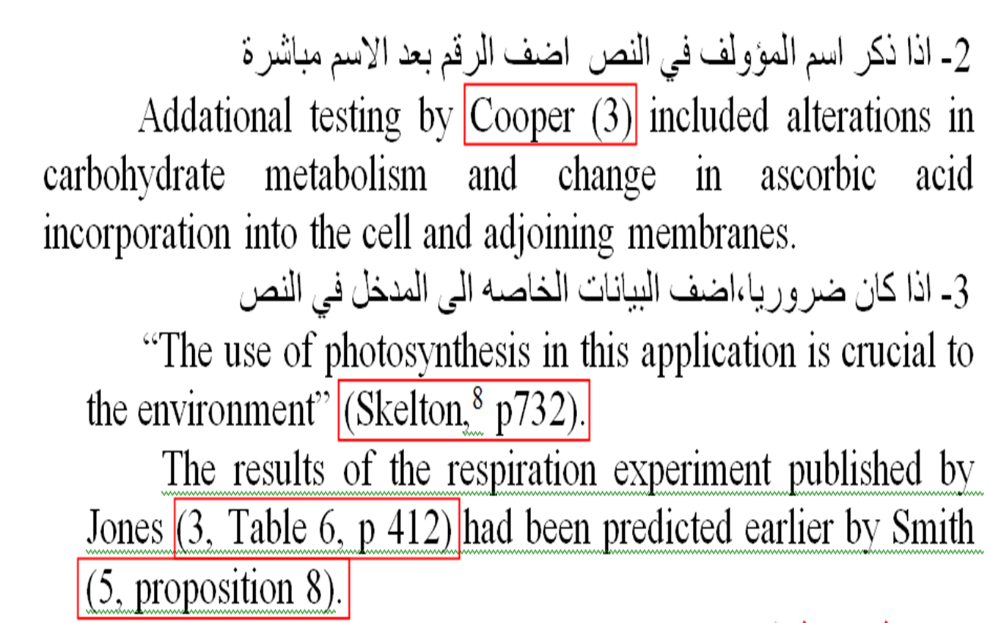

Slide 91
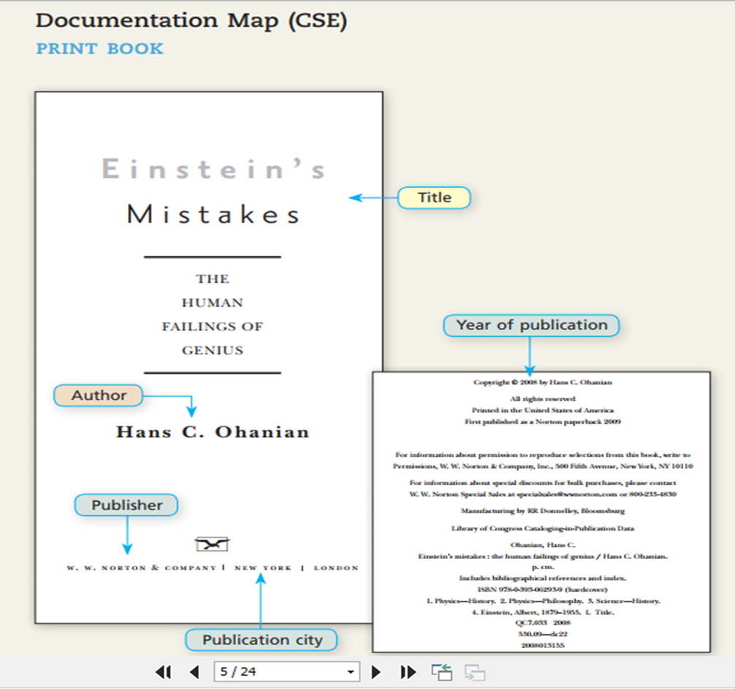
اولا- الكتب books

Slide 92
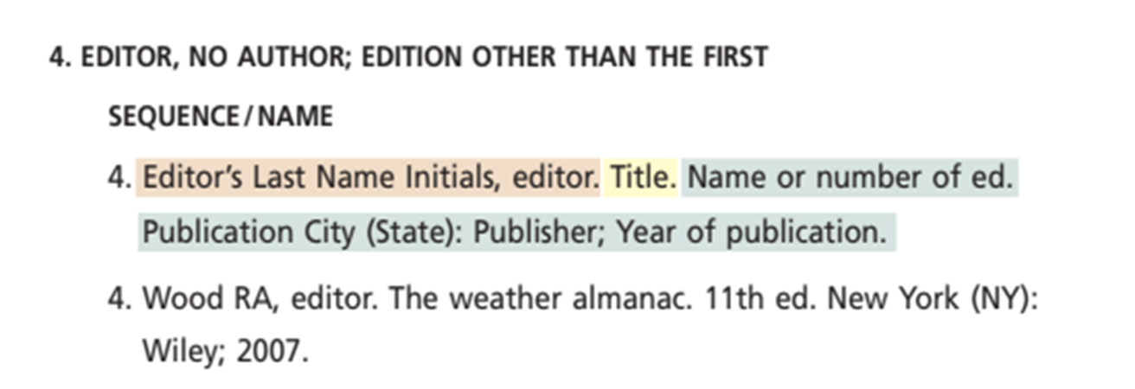
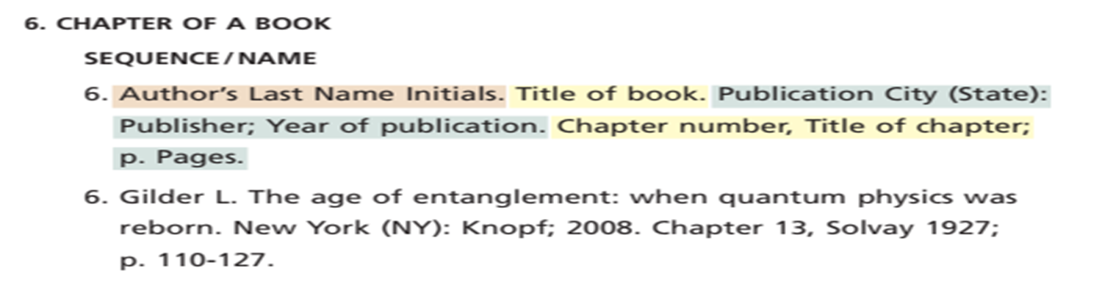

Slide 93
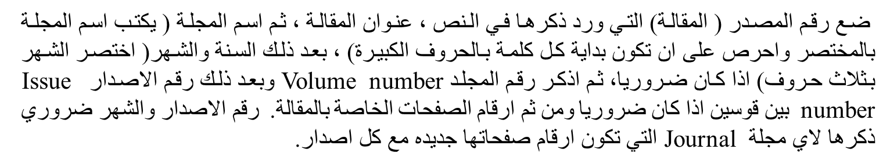
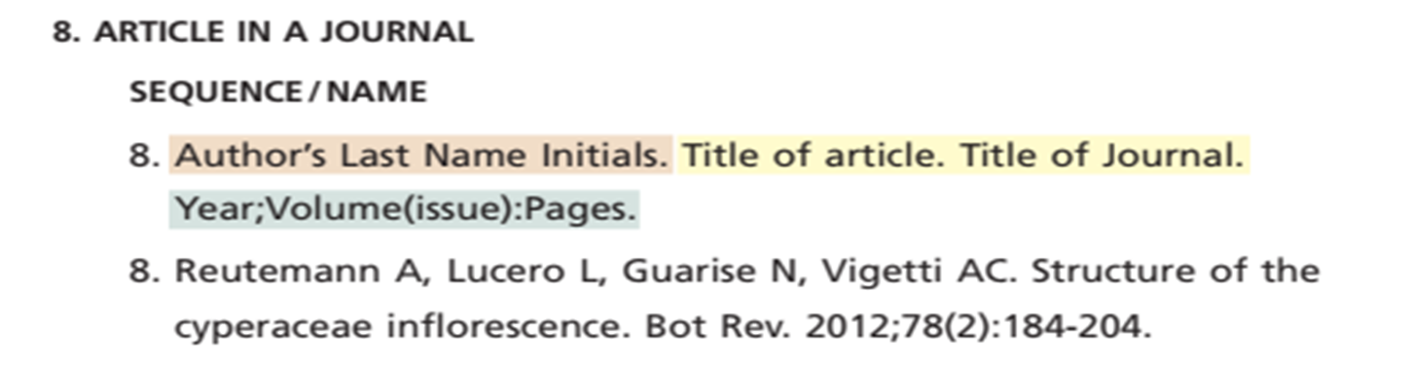
ثانيا- الدوريات Periodicals
في الدوريات التي لاتحتوي على رقم مجلد او اصدار ضع سنة النشر والشهر واليوم . قم باختصار اسم الشهر

Slide 94
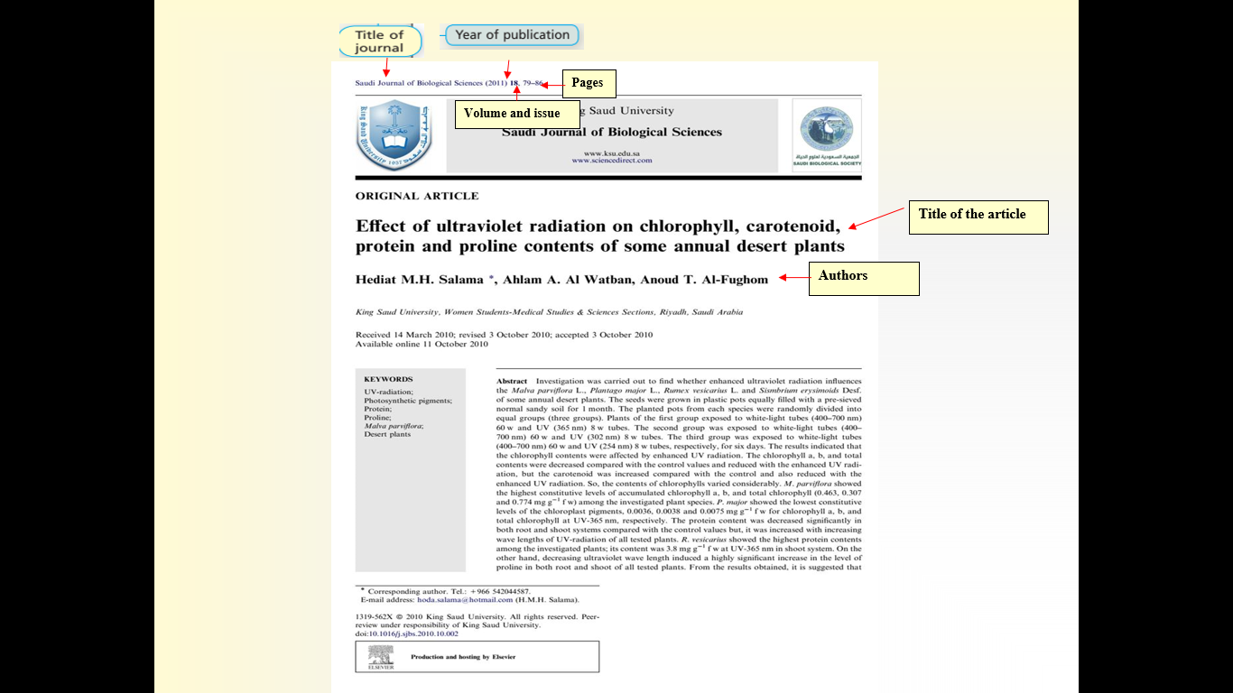

Slide 95
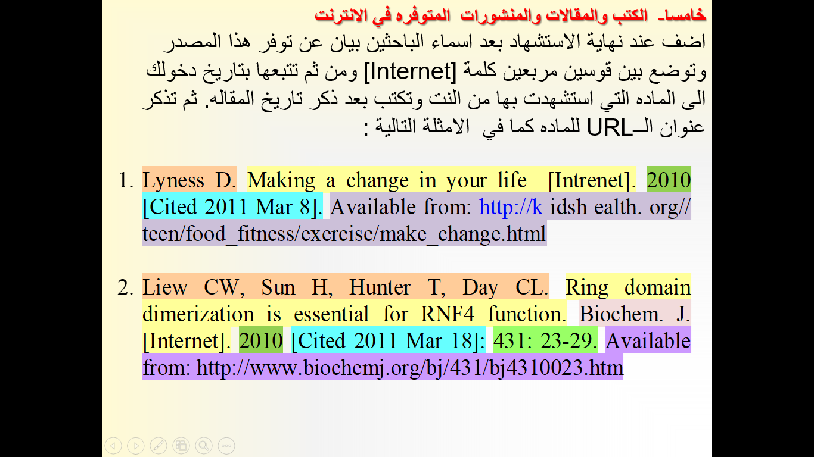

Slide 96


Slide 97
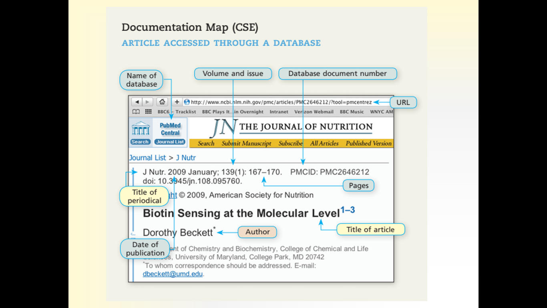

Slide 98
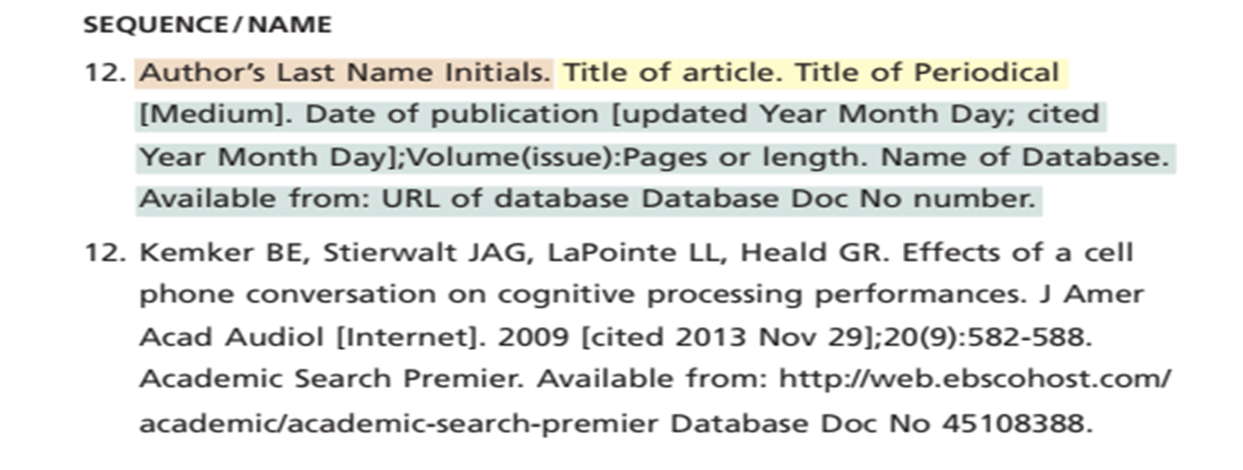
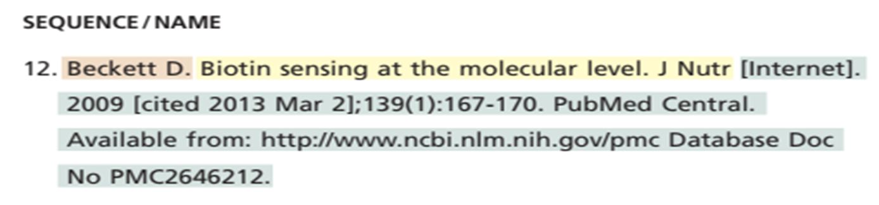

Slide 99
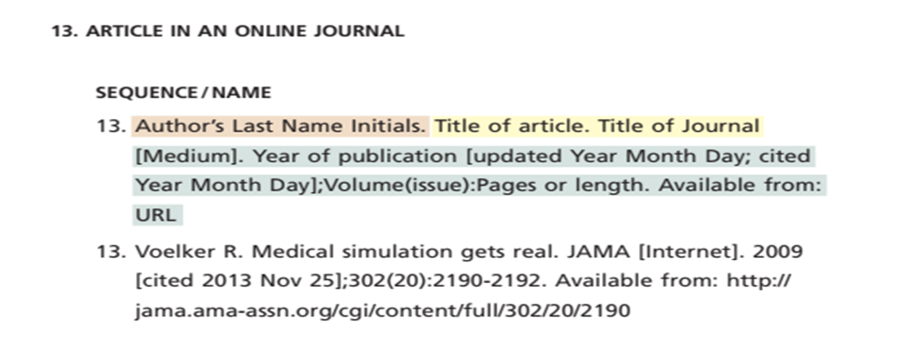
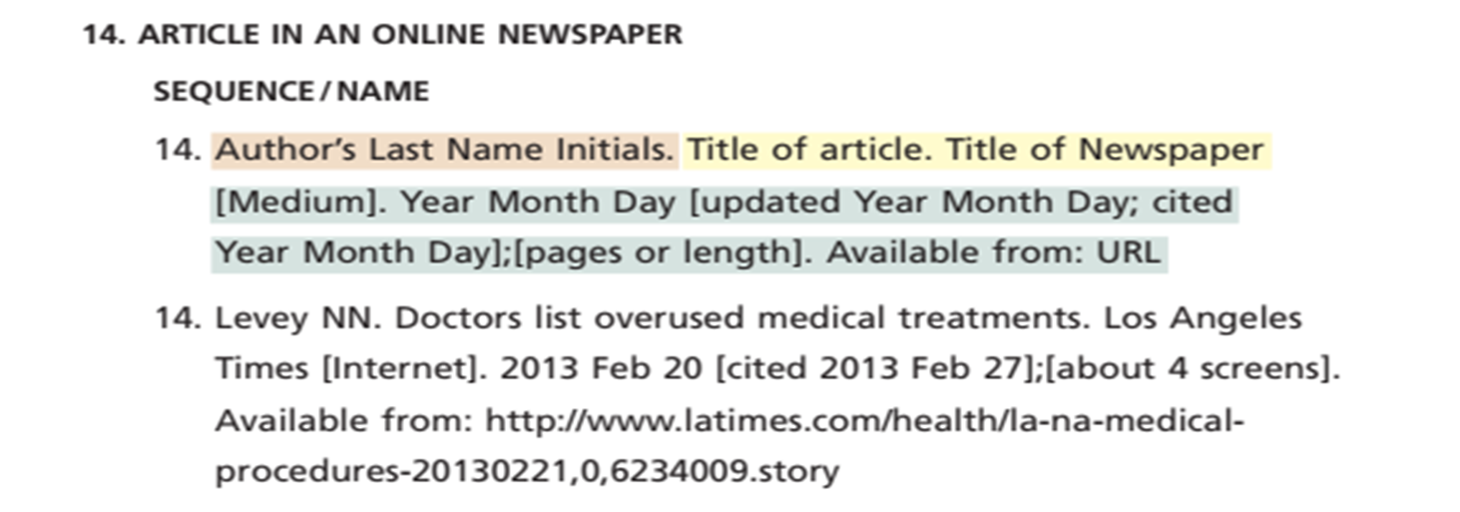

Slide 100
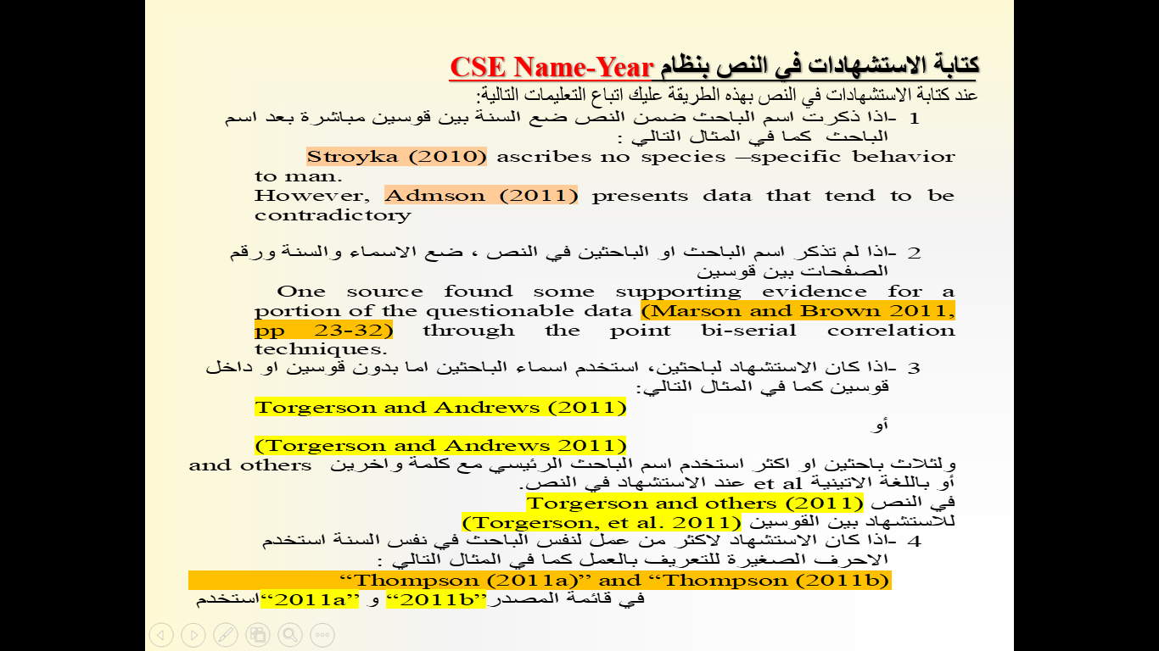

Slide 101
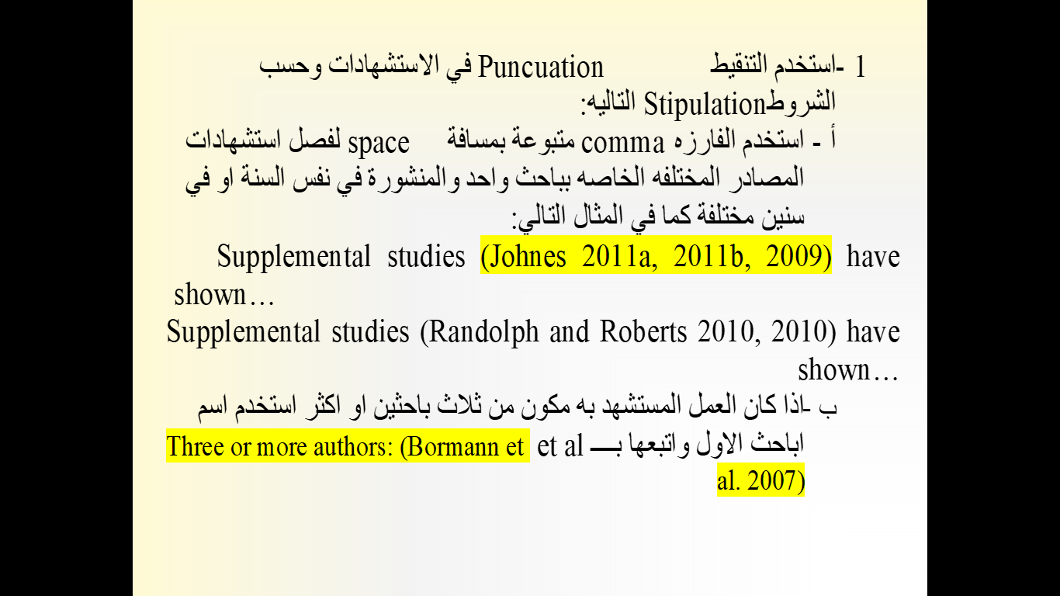

Slide 102
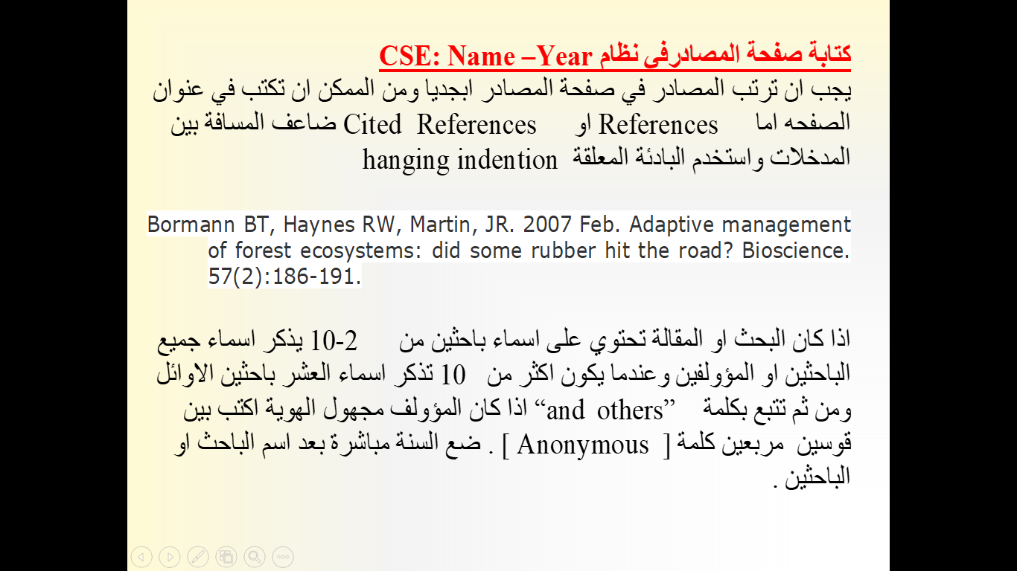

Slide 103
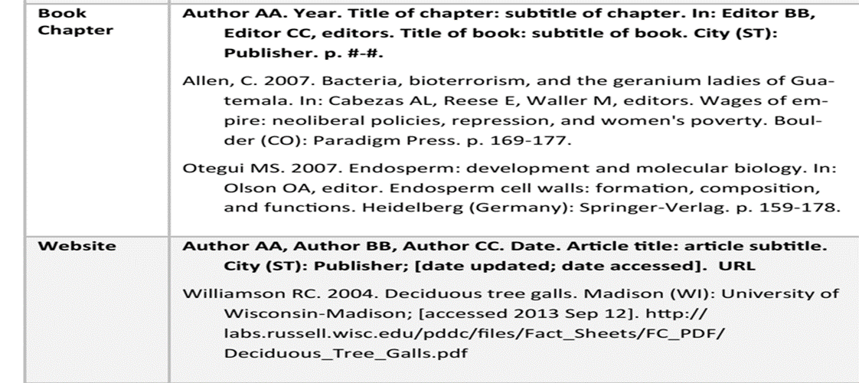
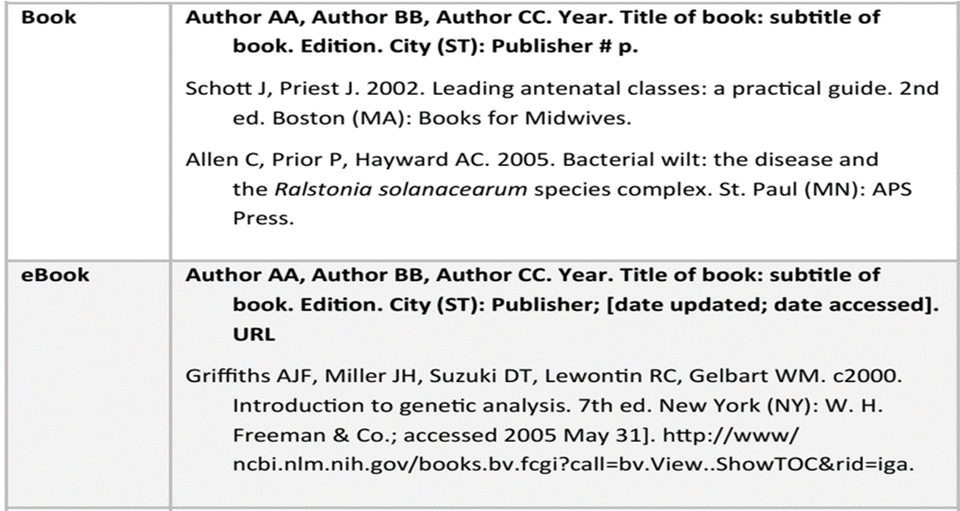

Slide 104
